Slide 1
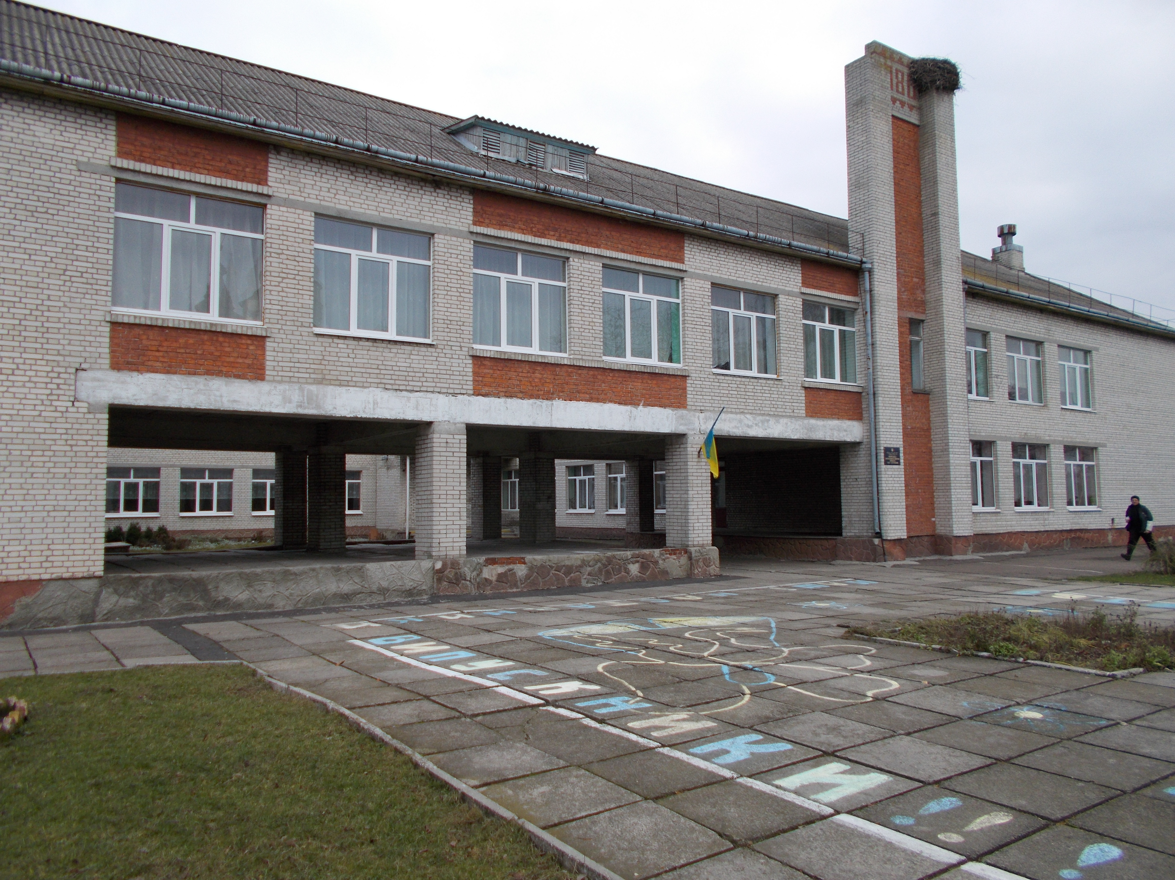
ЗВІТ ДИРЕКТОРА
Варязької загальноосвітньої школи І-ІІІ ступенів
Ярослава Гавриліва
про роботу школи протягом навчального року
2022/2023

Slide 2


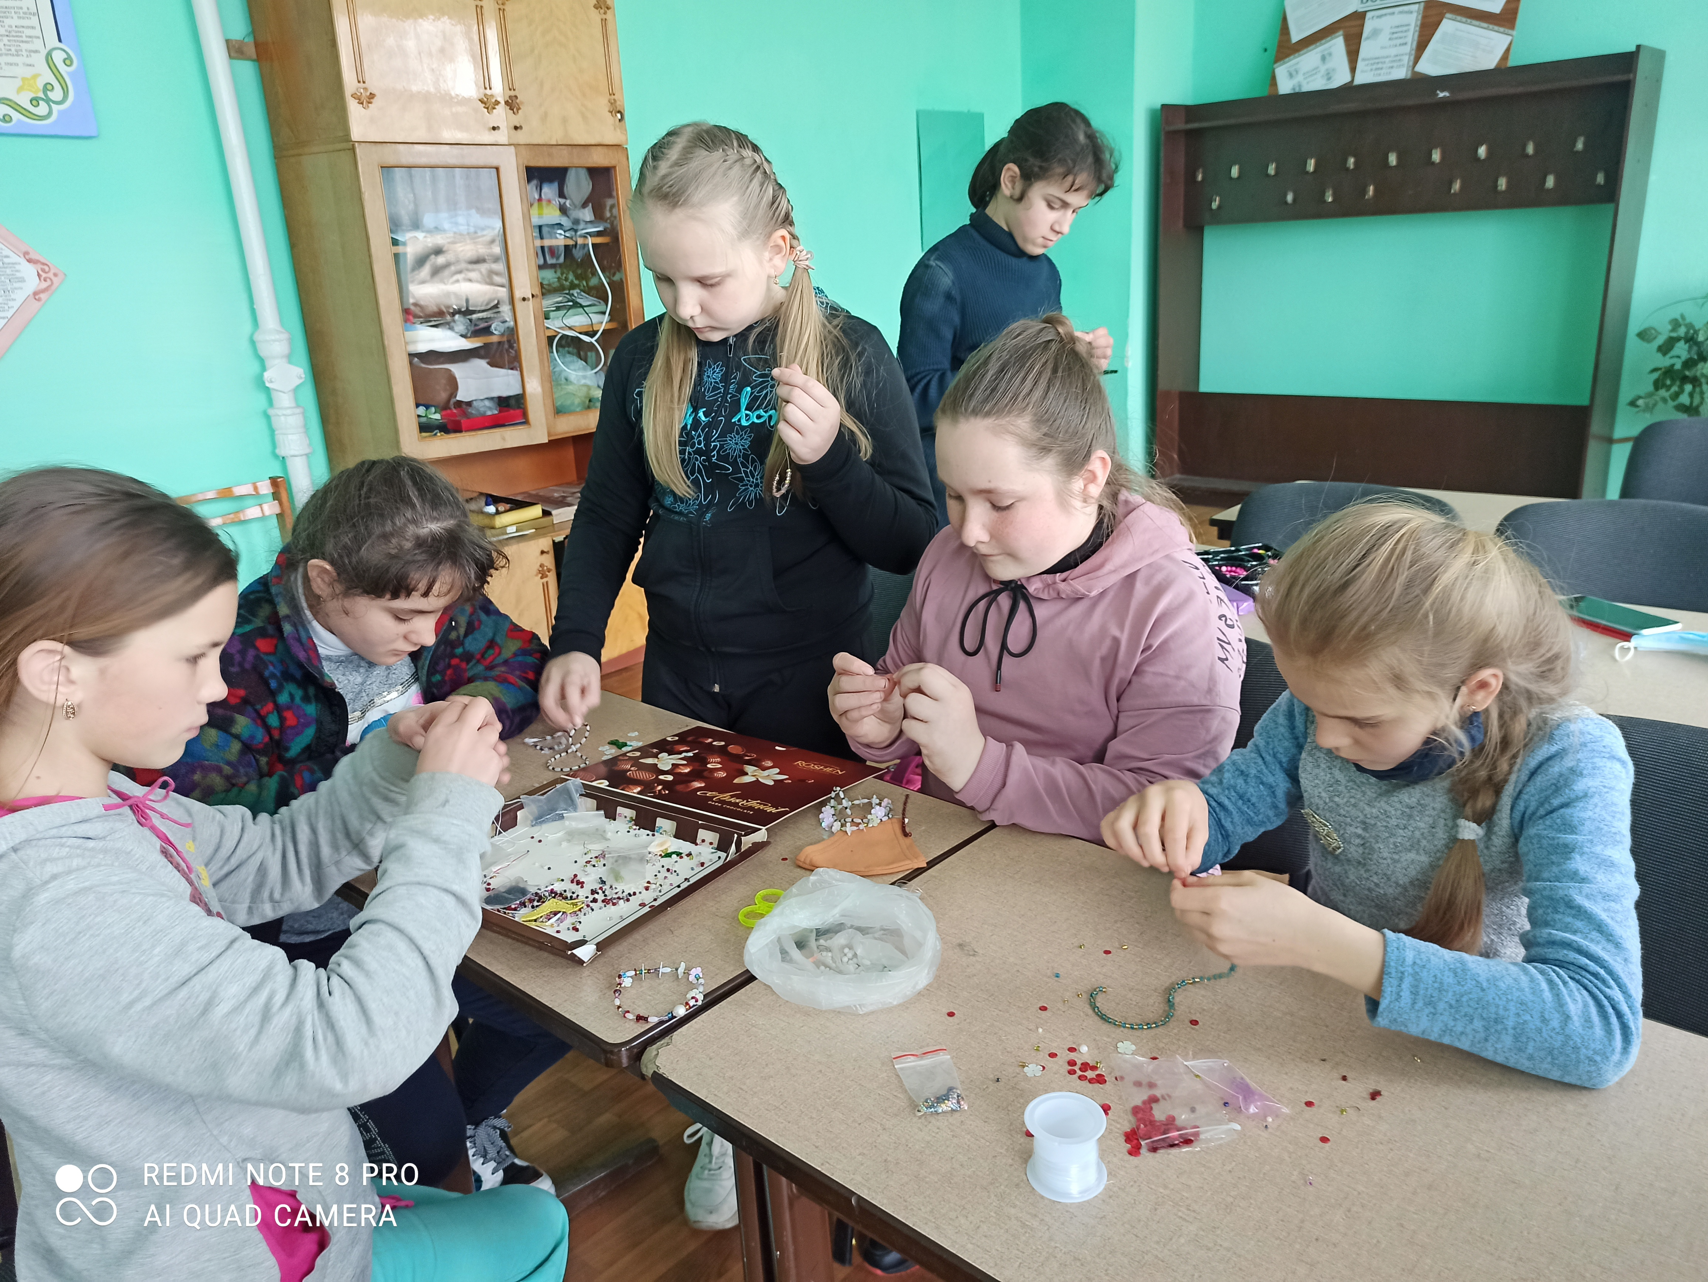
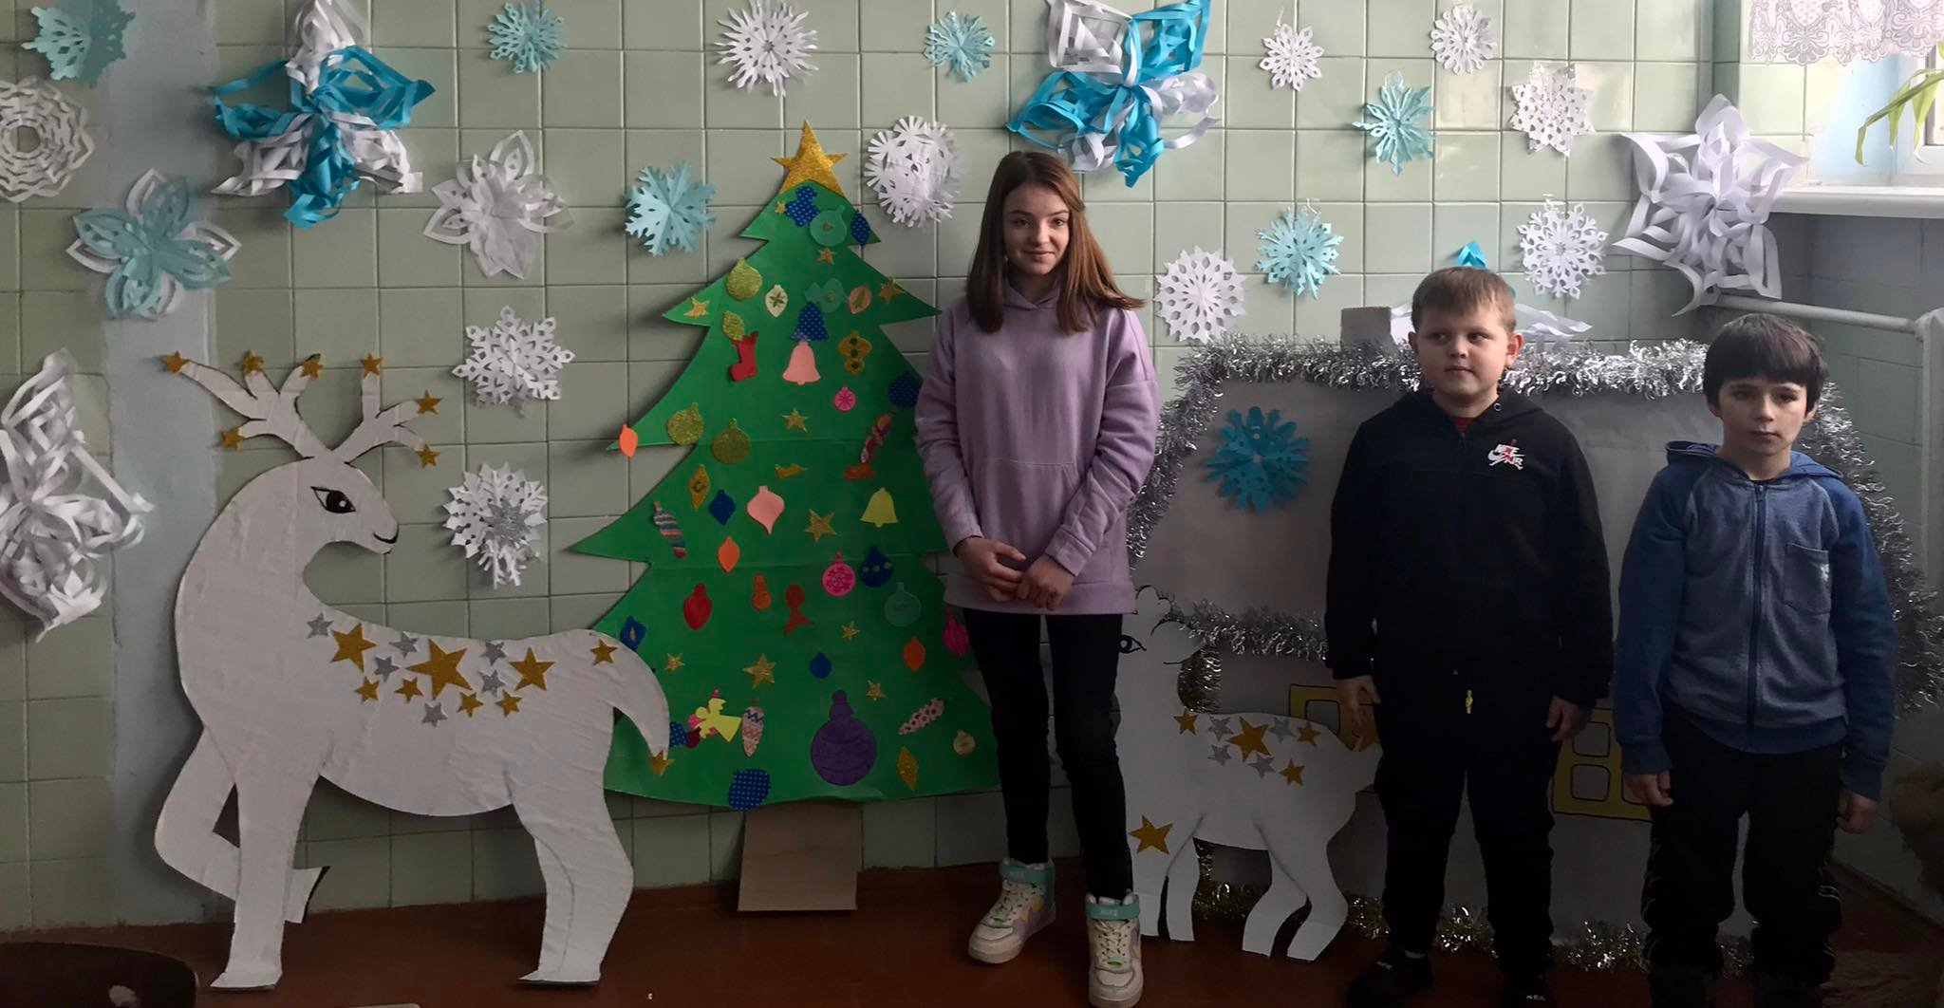
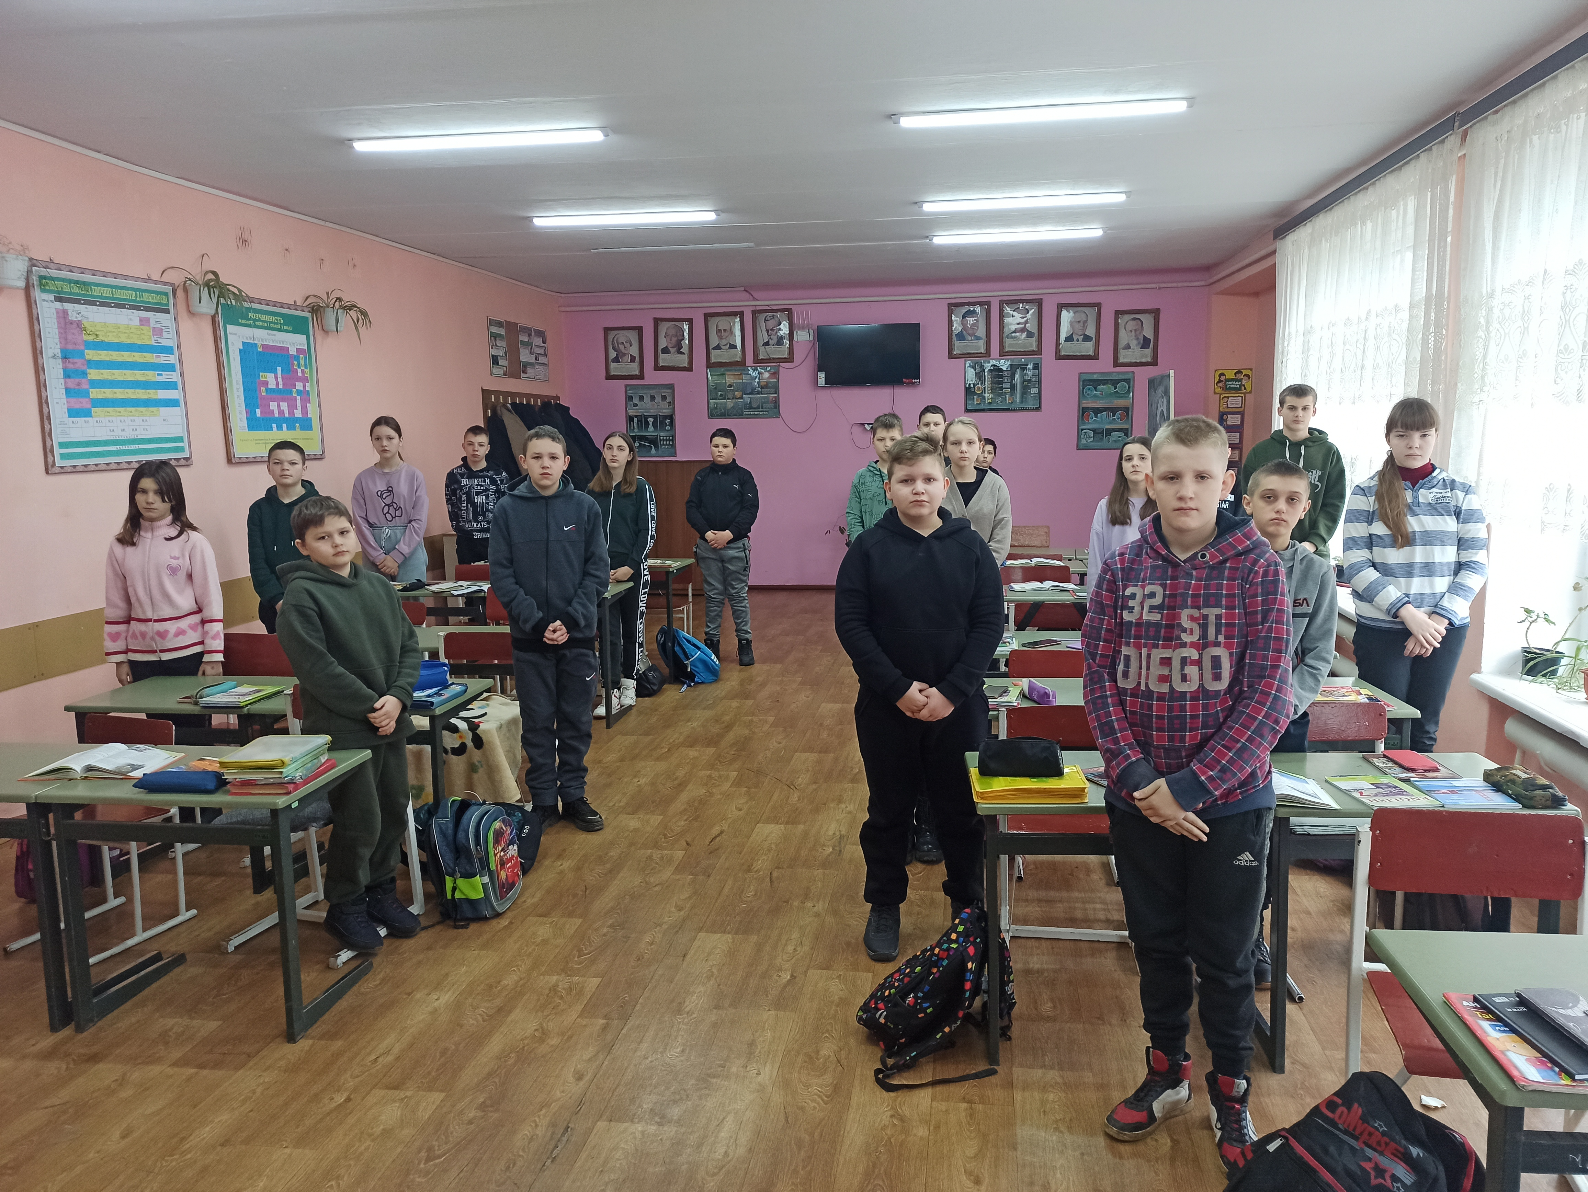


Функціонування закладу
4
інклюзивних класи
1
ГПД
5
гуртків
11
класів

Slide 3
Функціонування
На початок року 147 учнів
вибуло – 2 учні
прибуло – 5 учнів
на кінець року – 150 учнів
закладу
Початкова школа 1–4 класи |  | Основна школа 5–9 класи |  |  | Старша школа 10–11 класи
К-сть класів | К-сть учнів | К-сть класів |  | К-сть учнів | К-сть класів | К-сть учнів
4 | 58 | 5 |  | 70 | 2 | 22
Усього класів школи: 11 Усього учнів школи: 150 |  |  | Середня наповнюваність: 13,6

Slide 4
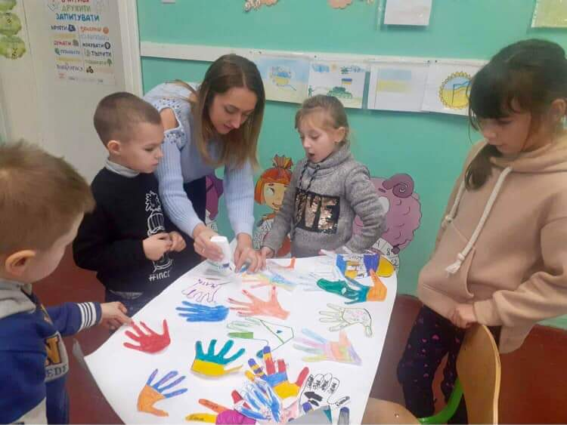
Організовано роботу
 Практичного психолога
 Бібліотеки
 Шкільної їдальні
 Гуртків: «Українська вишивка»,
«Образотворче мистецтво»,
«Джура», «Футбол»,
«Юний дослідник»

Slide 5
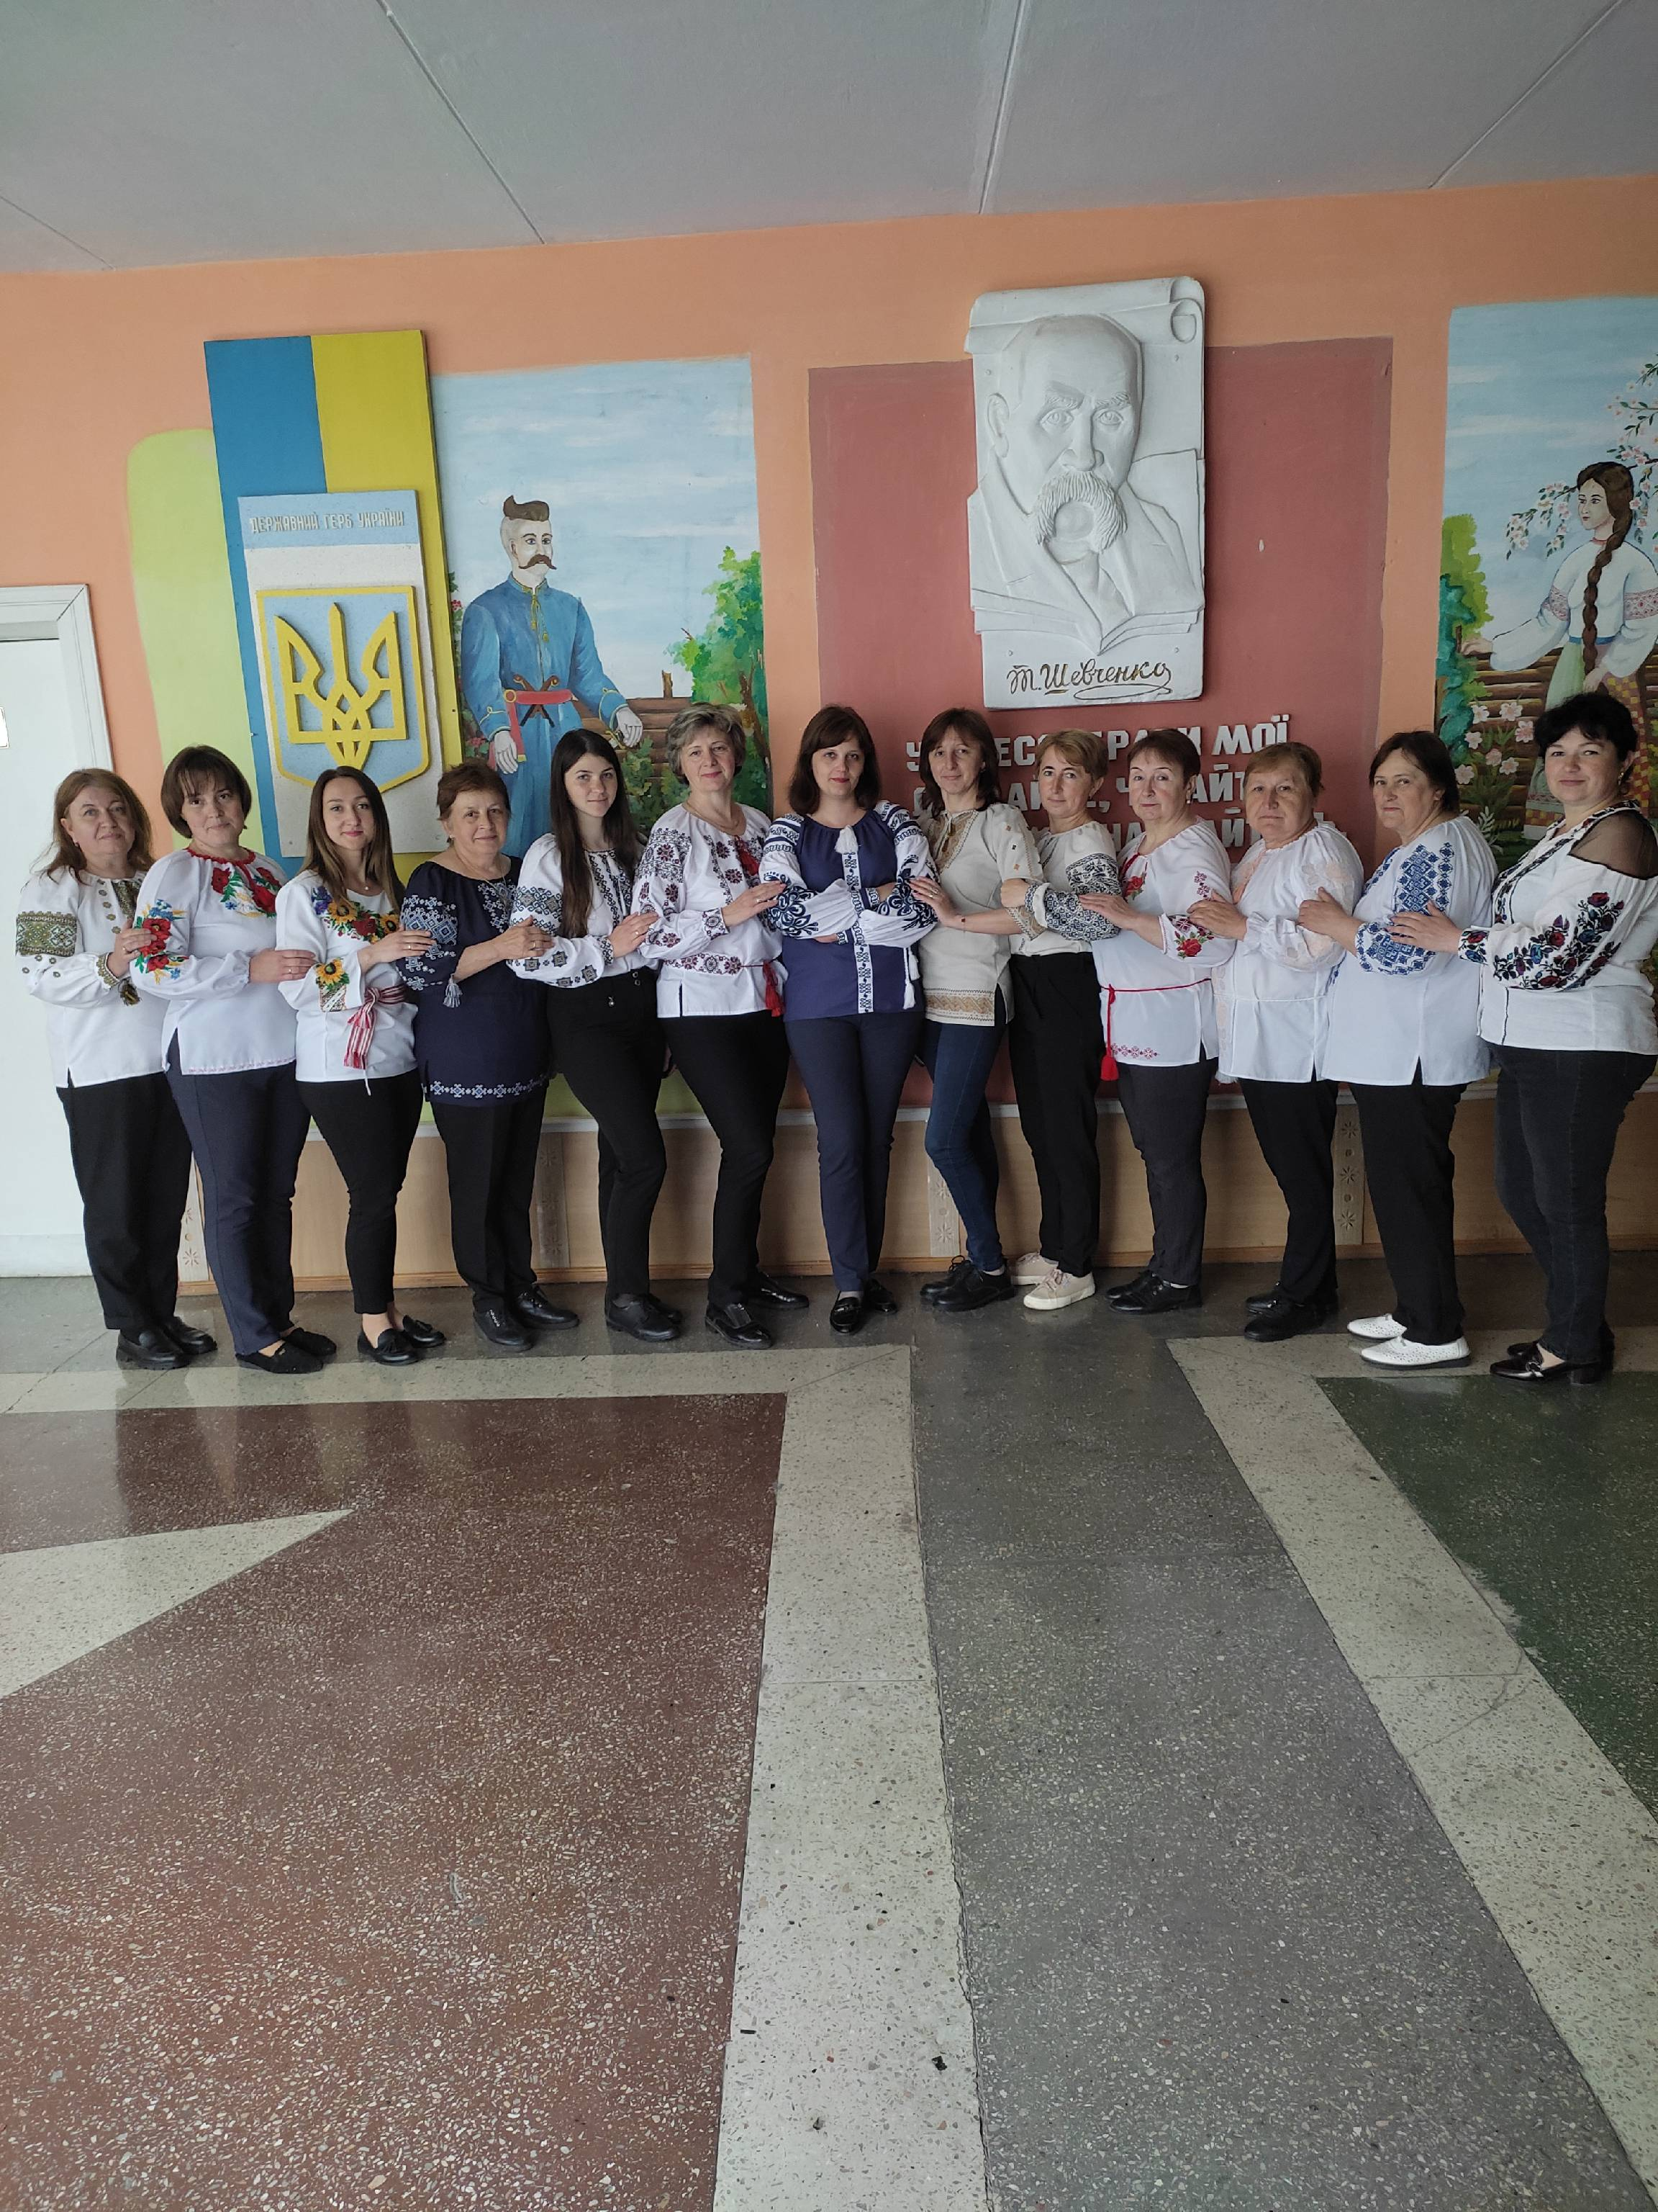
26 педагогічних працівників:
Освітній процес
забезпечують
7 – «спеціаліст вищої
категорії»,
з них:
1 - пед. звання «учитель- методист».
14 - «спеціаліст І категорії»,
3 - «спеціаліст»,
1 – «бакалавр»,
1 - «с/спеціальна»,
18 працівників обслуговуючого персоналу

Slide 6
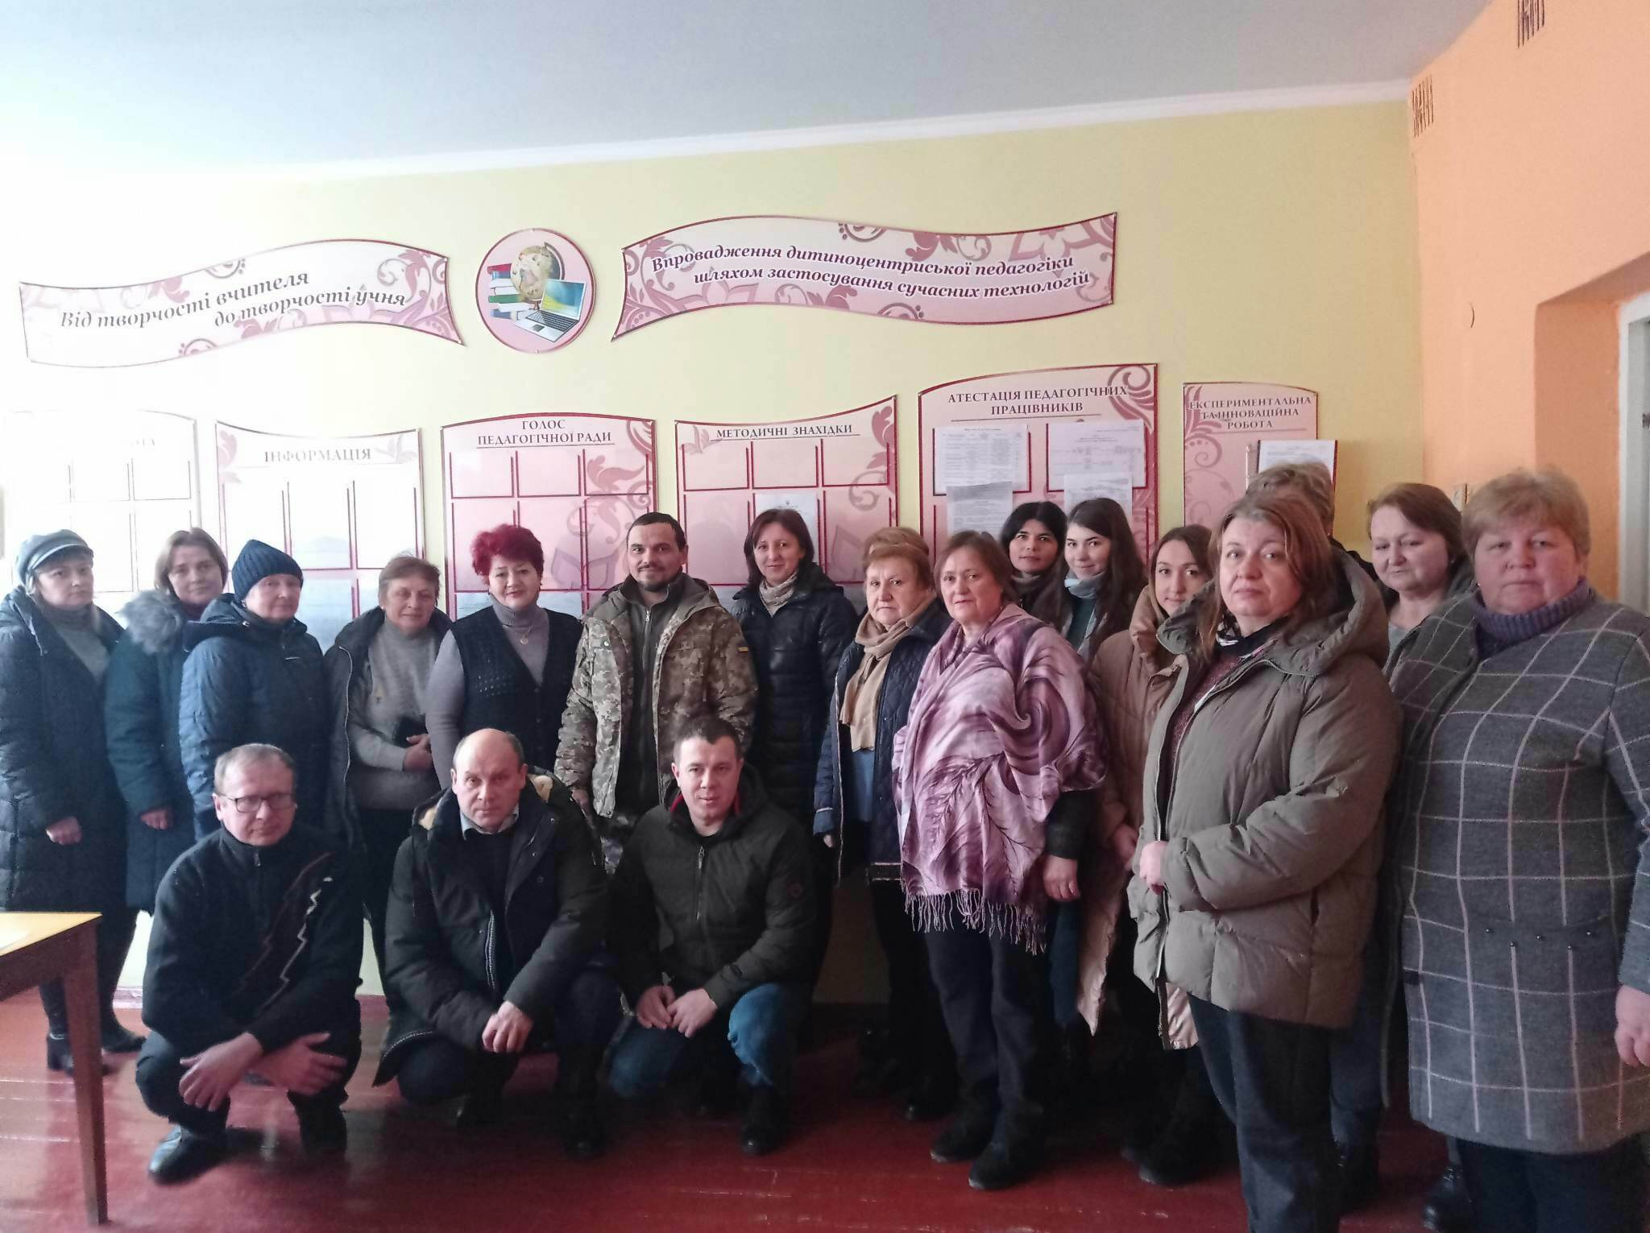
Підвищення
фахового рівня
педагогічних працівників
25 педагогічних працівників пройшли підвищення
кваліфікації різних форм, напрямів та змісту
Вчителю музичного мистецтва Гнатюку Василю Михайловичу зараз не до підвищення кваліфікації. Він захищає Україну в рядах ЗСУ.

Slide 7
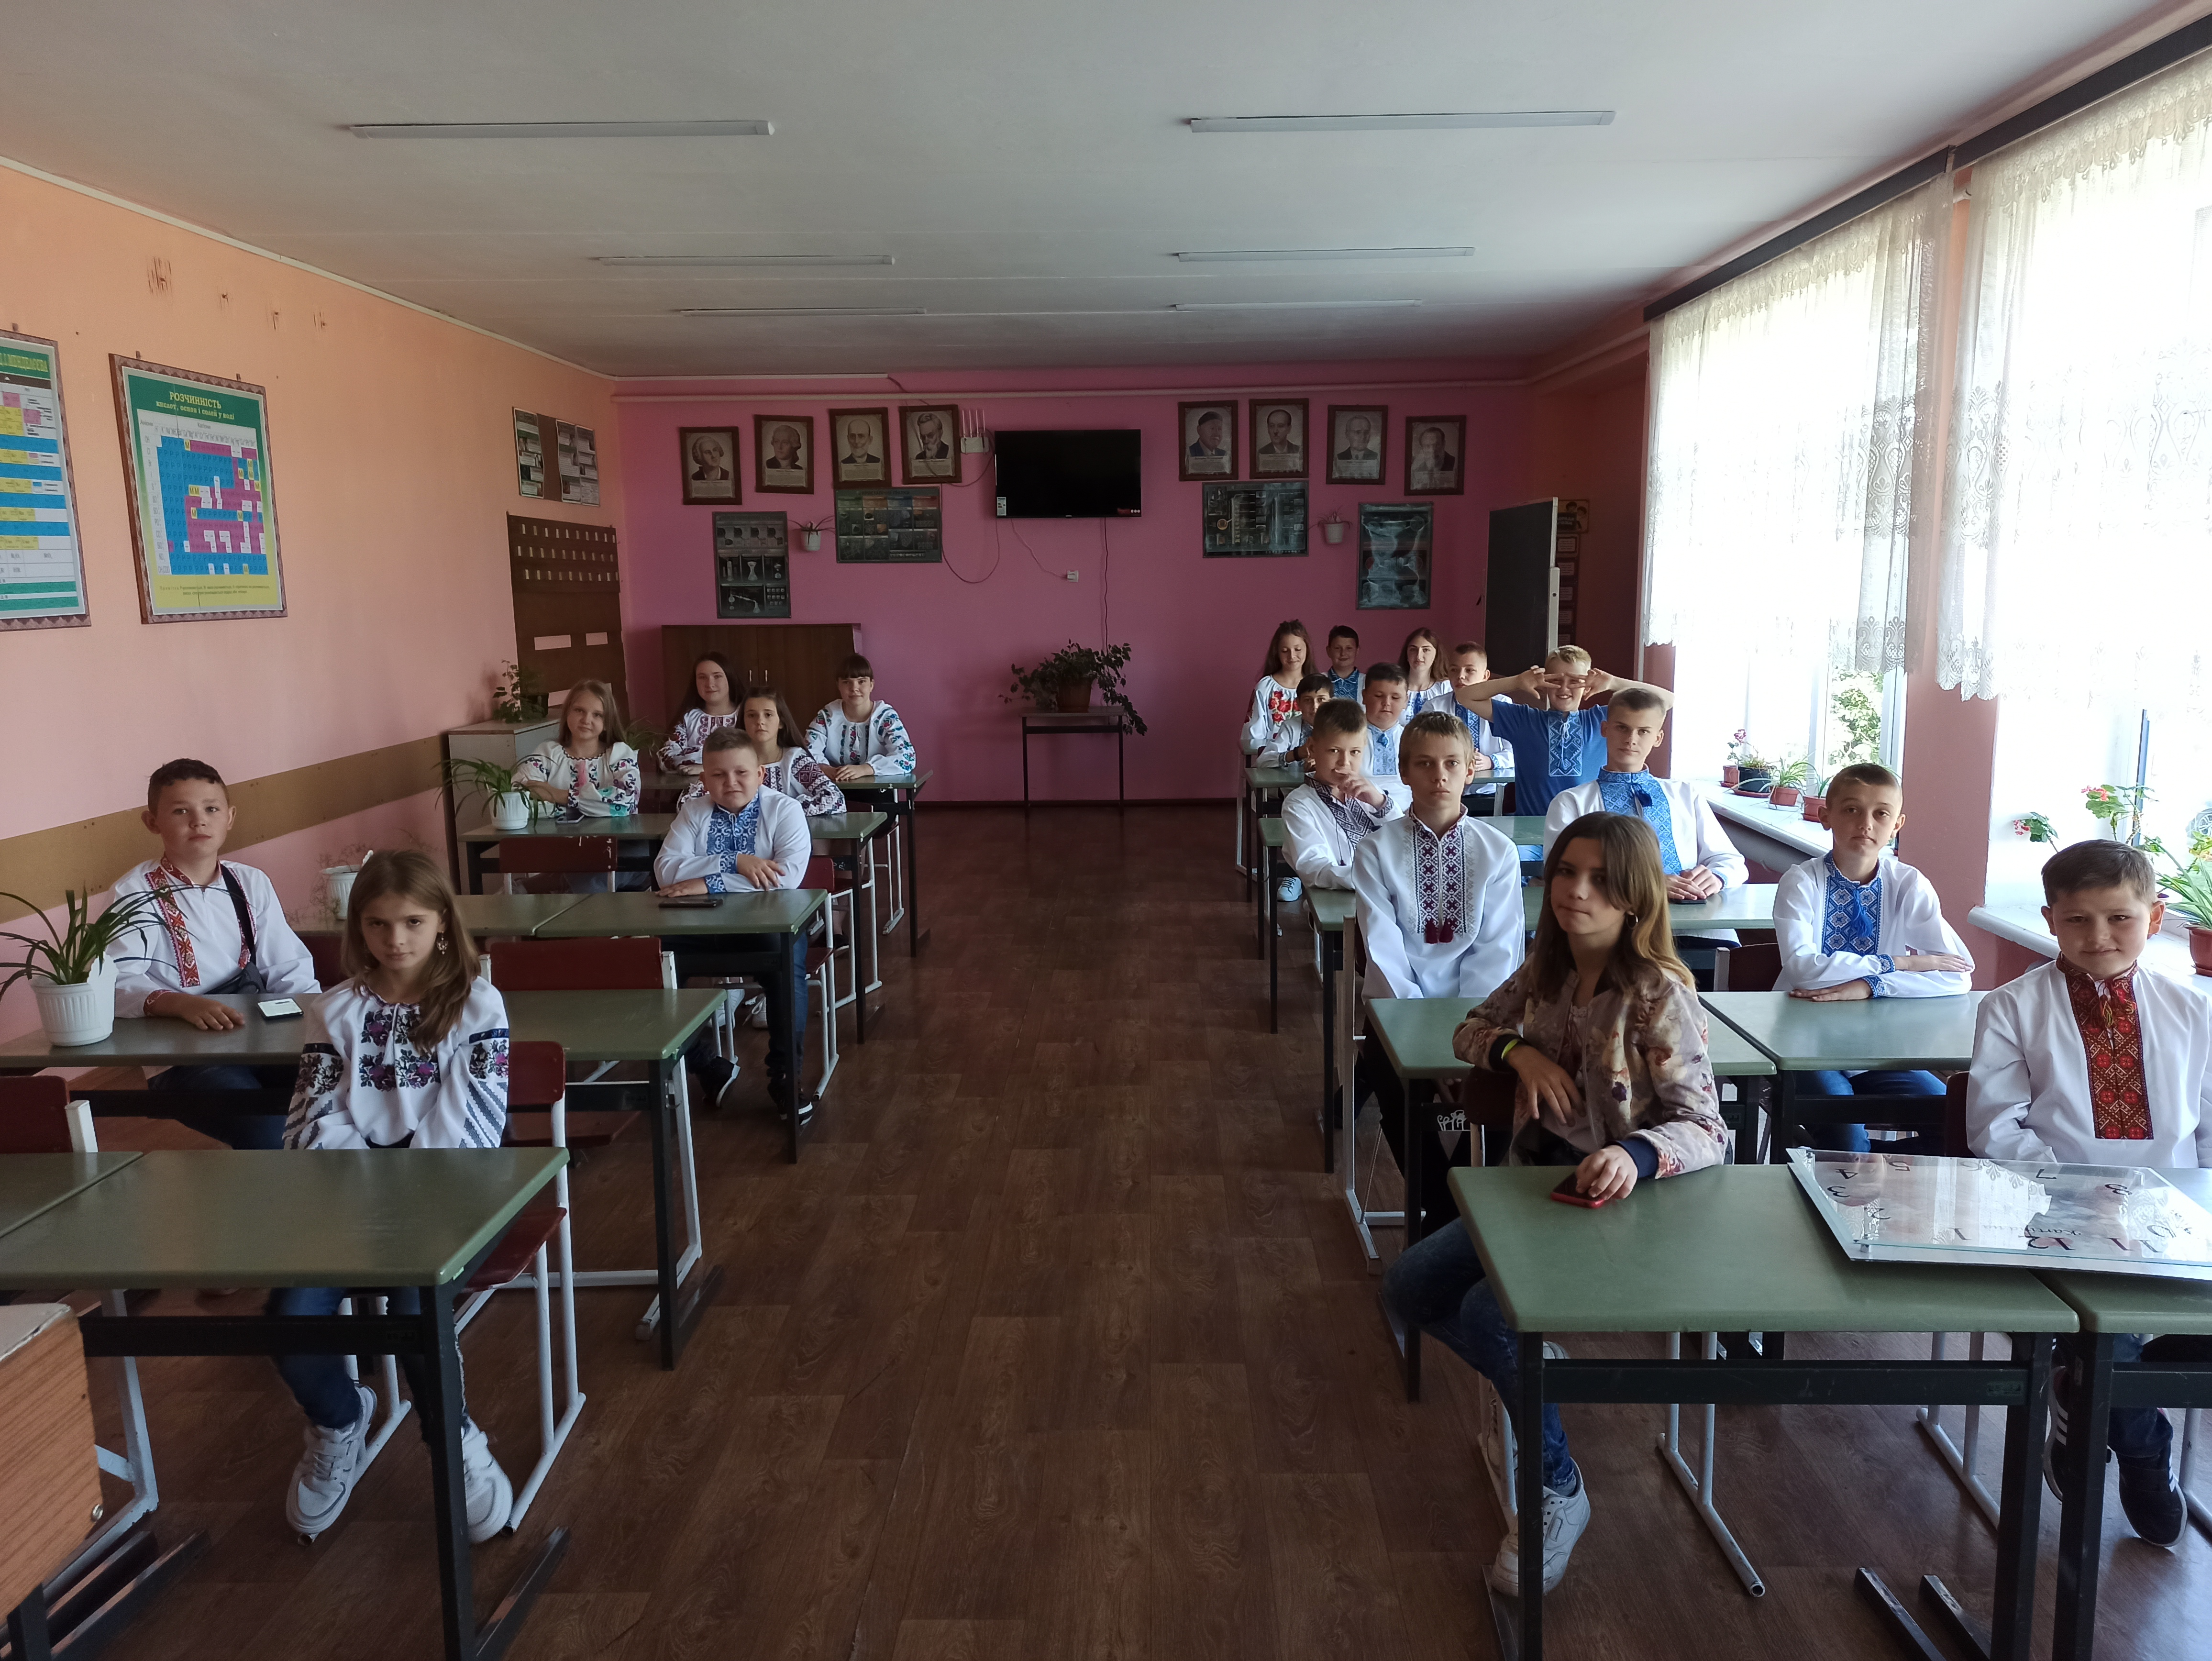
Форми навчання
Очна
Дистанційна
01
02
з використанням
інноваційних технологій
на платформі
Microsoft Teams

Slide 8


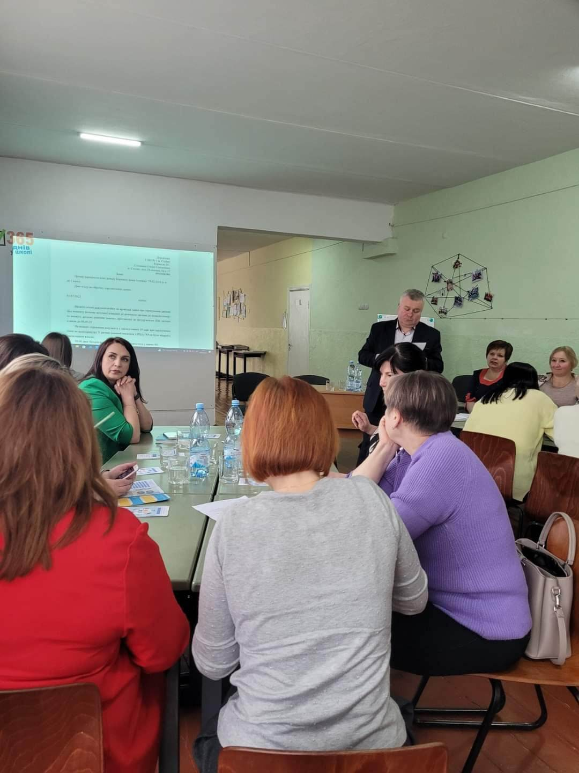
Директор школи участь в семінарах-практикумах директорів в Забузькій ЗШ І-ІІІ ступенів та ліцей №1 ім.О.Романіва м.Сокаль, тренінгах, організація роботи, проведення педрад та нарад, організація екскурсій та зустрічей.
«Спільно для предків 2022»

Slide 9
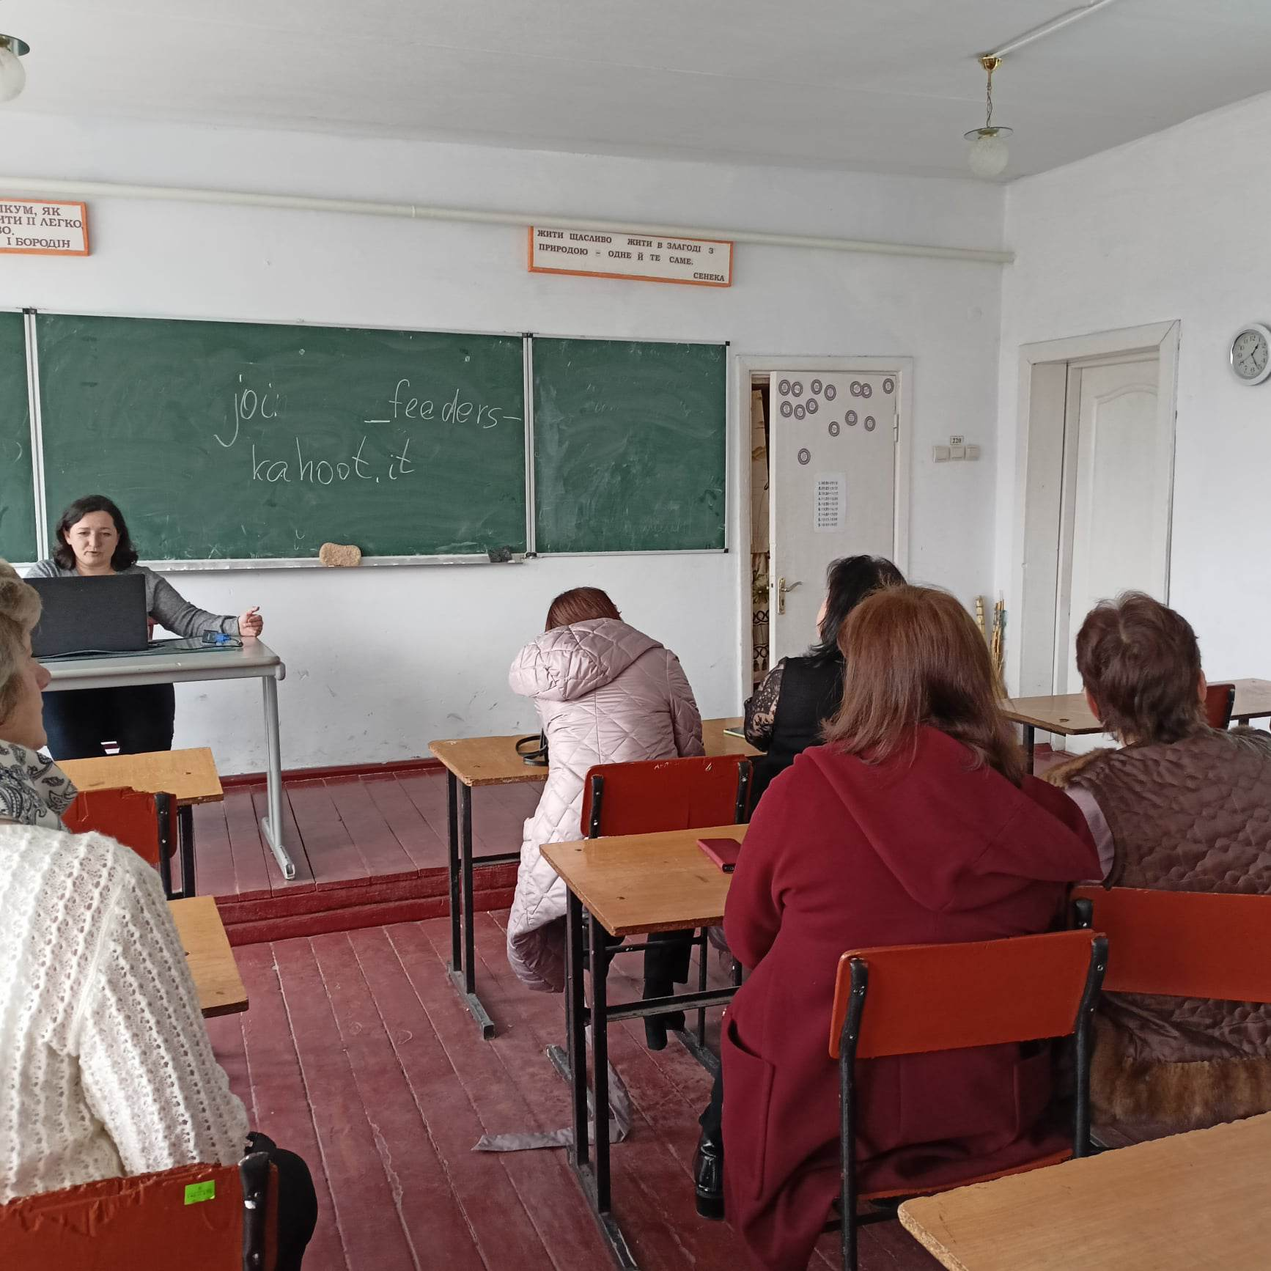
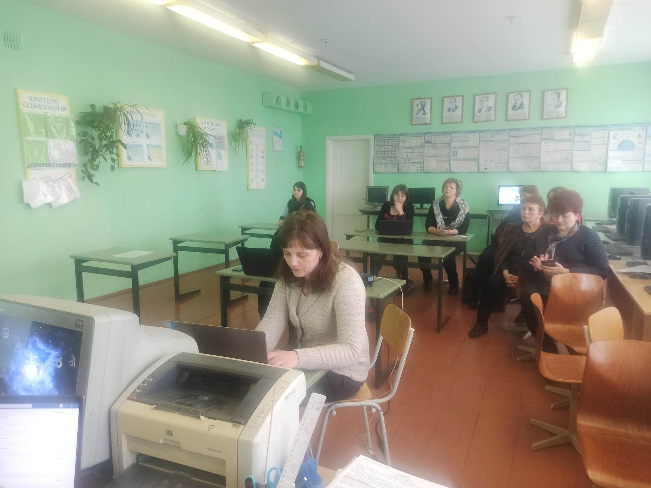
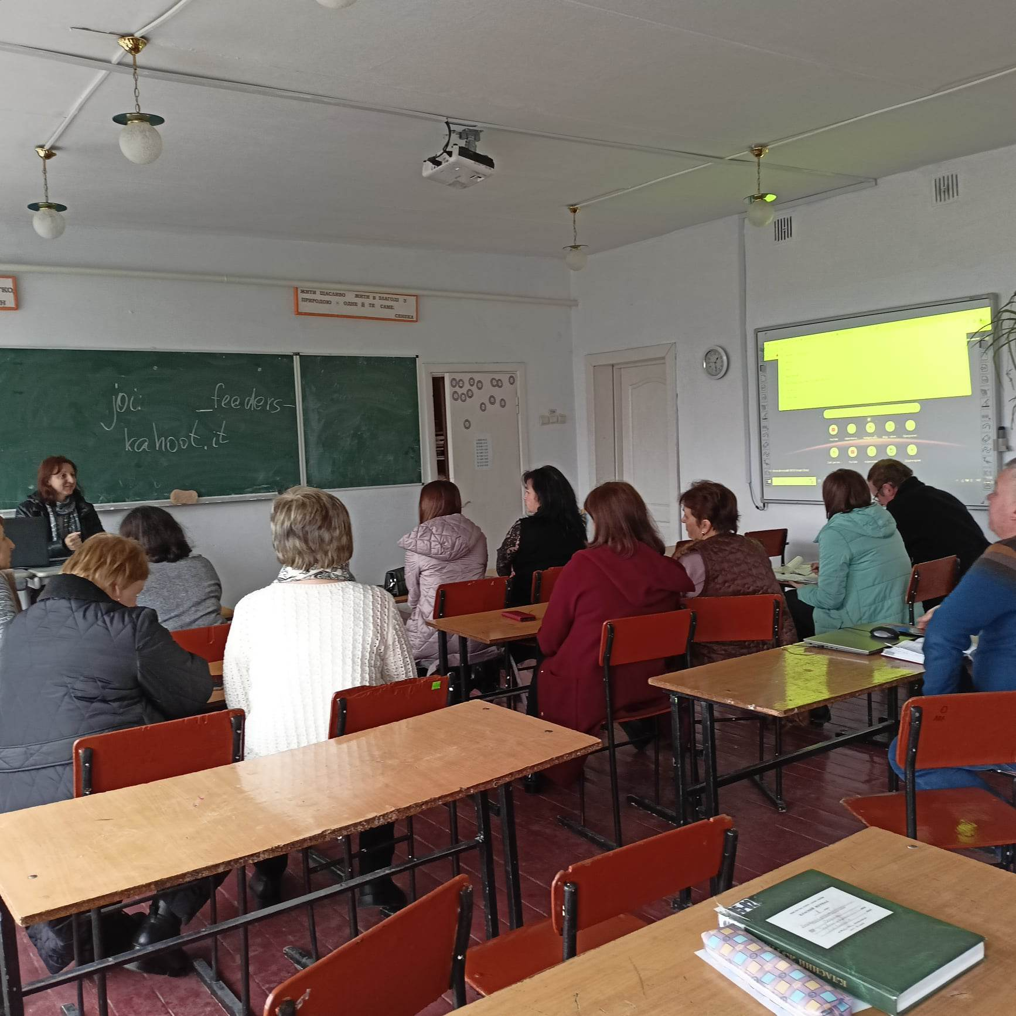
Обмін досвідом
Використання симулятора PhET - інтерактивні симуляції для природничих наук і математики - Баранець М.Б., вчитель фізики;
Майстер-клас «Використання сервісу Kahoot на уроках природничого циклу» - Кріцак Н.Я., вчитель біології;
Майстер-клас «Використання платформи «На Урок», «Всеосвіта», «LearningApps» в роботі сучасного педагога - Цьона Л.Є., заступник директора з навчально-виховної роботи;
Майстер-клас: “Цифрова грамотність” – Бобко М.П., вчитель інформатики

Slide 10
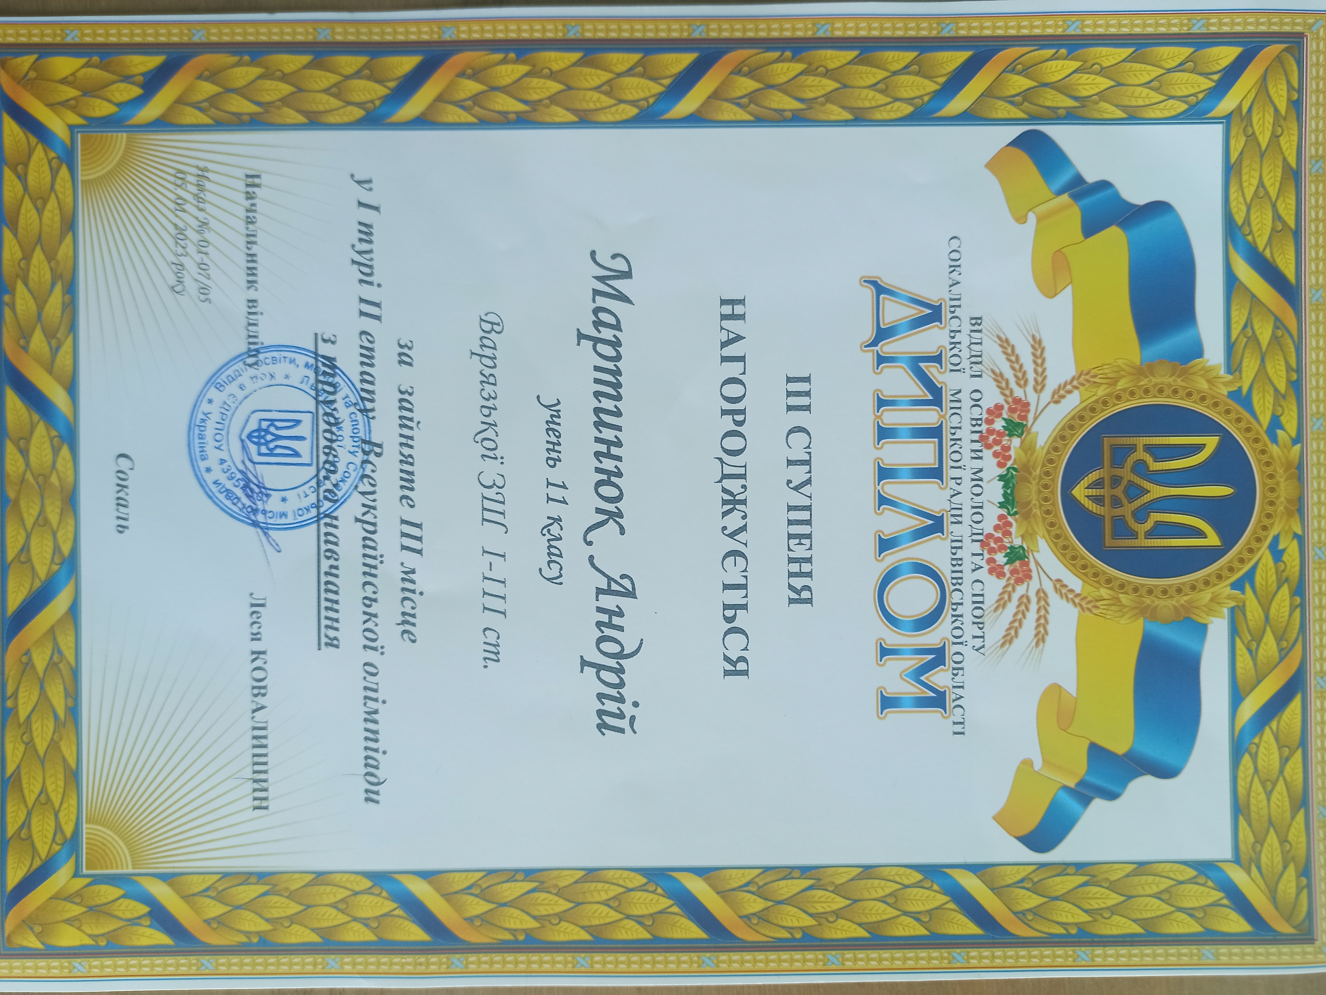
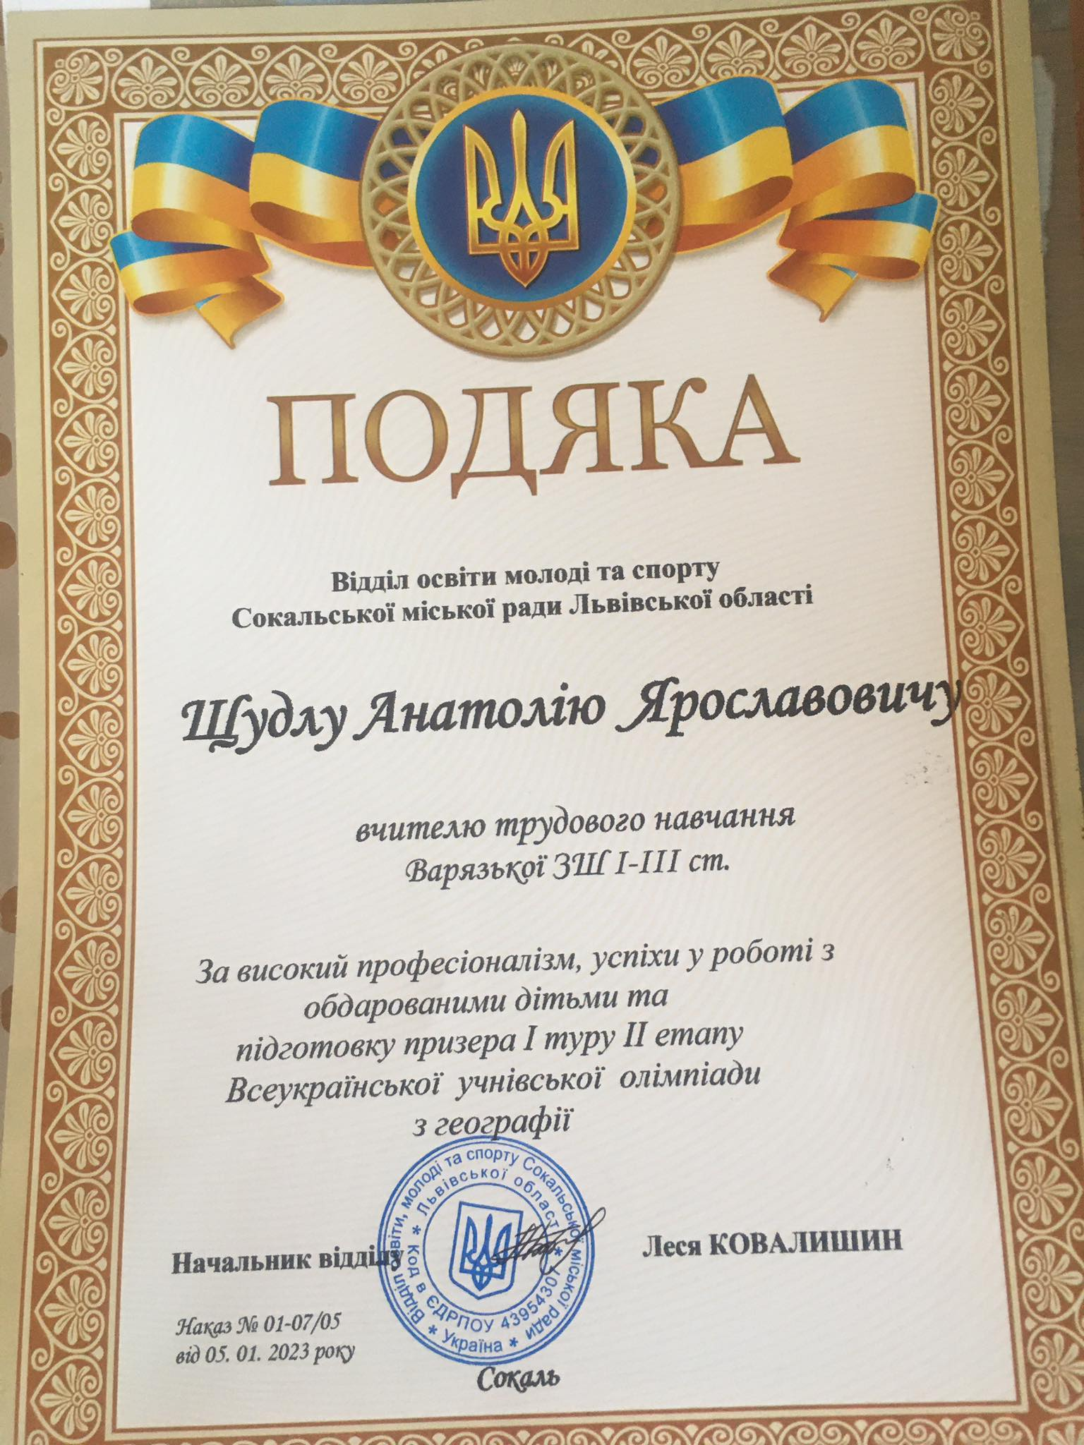
Призер районної олімпіади
з трудового навчання
Мартинюк Андрій учень 10 класу,
вчитель Щудло А.Я.

Slide 11
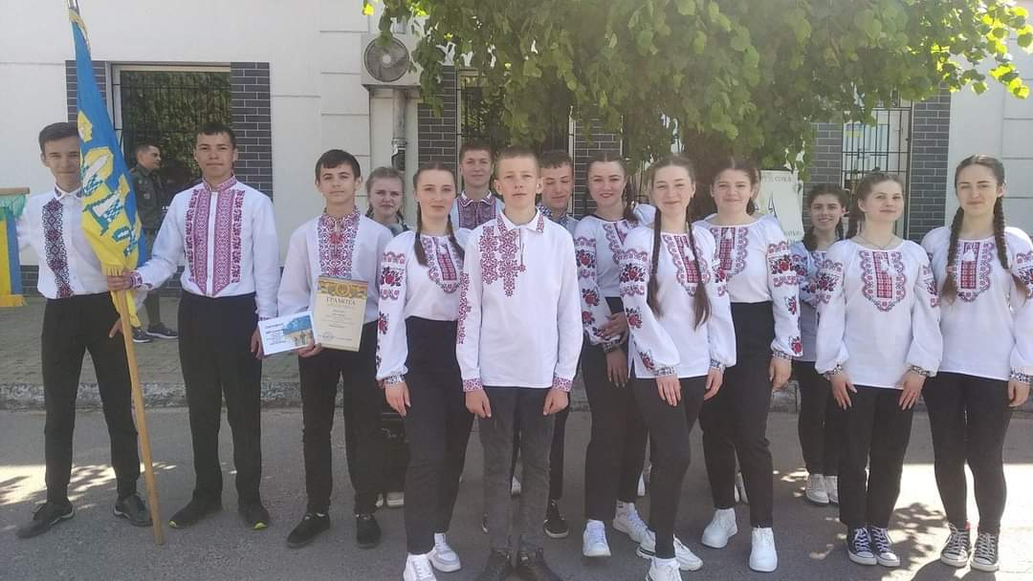
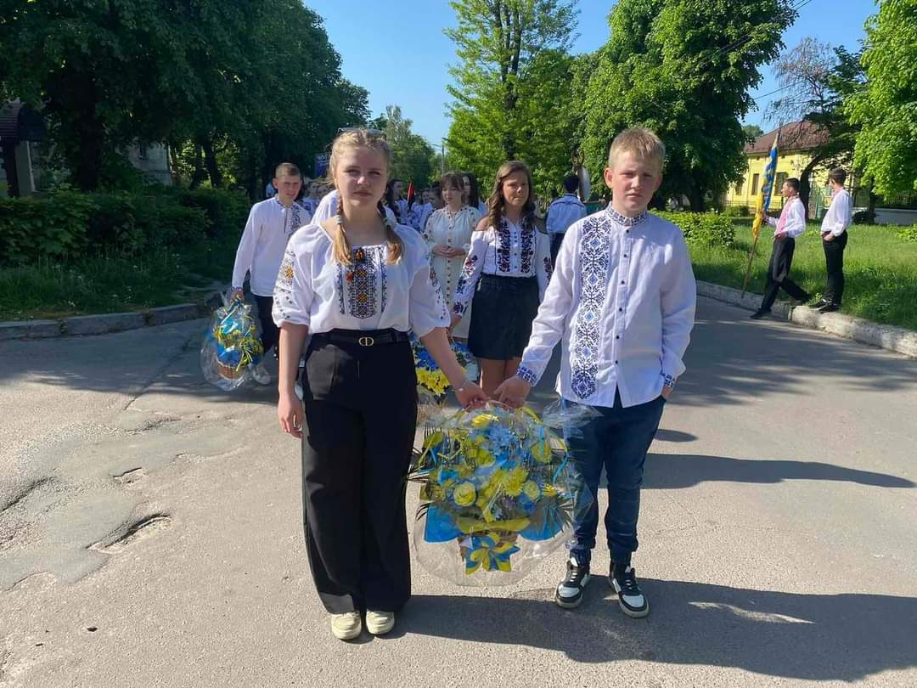
Участь у міських заходах
Свято “Героїв”

Slide 12
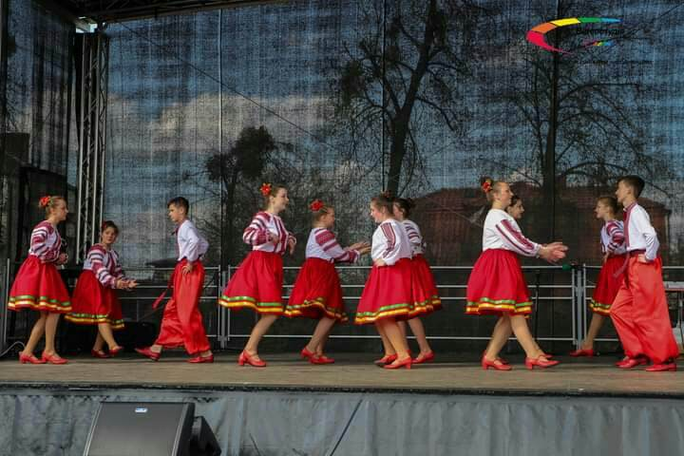
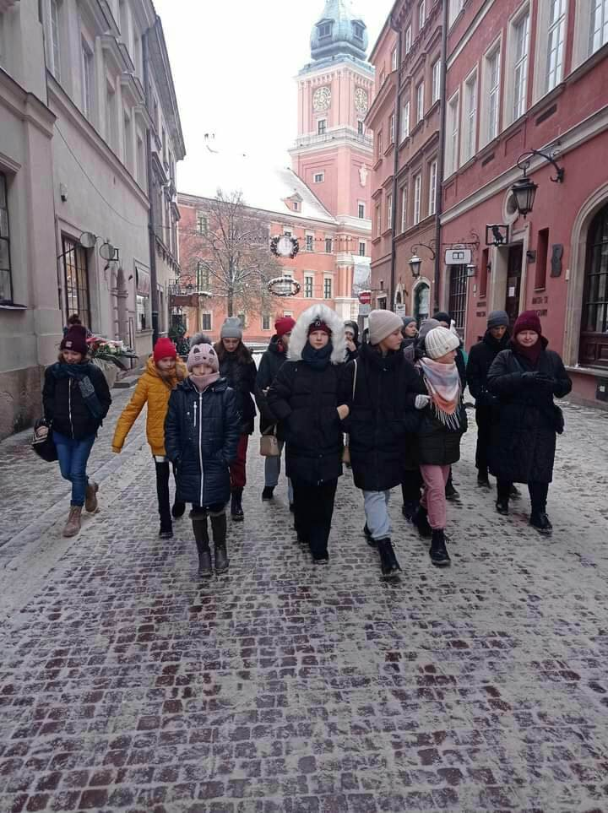
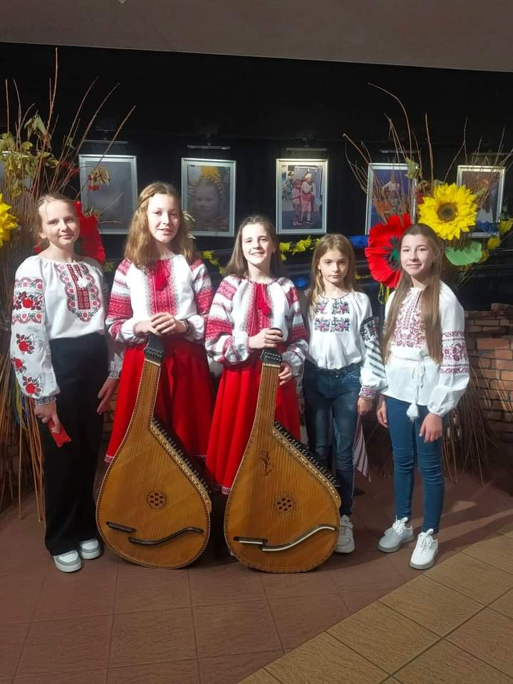
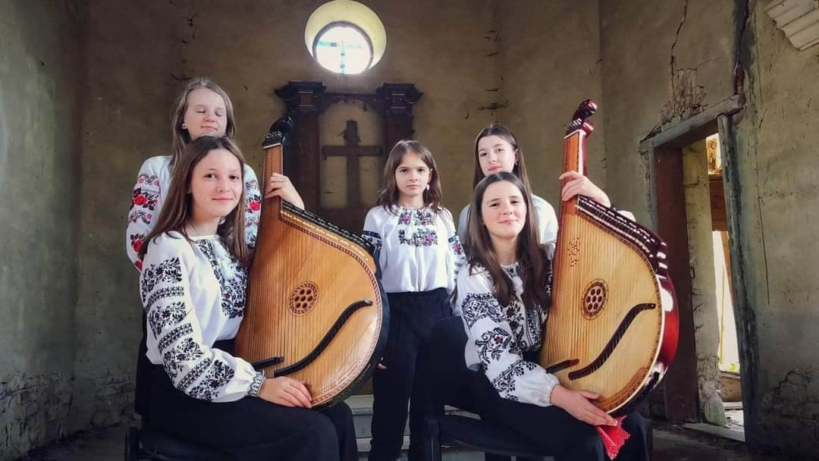
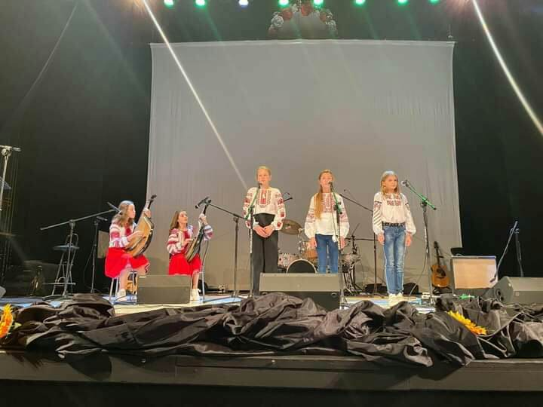
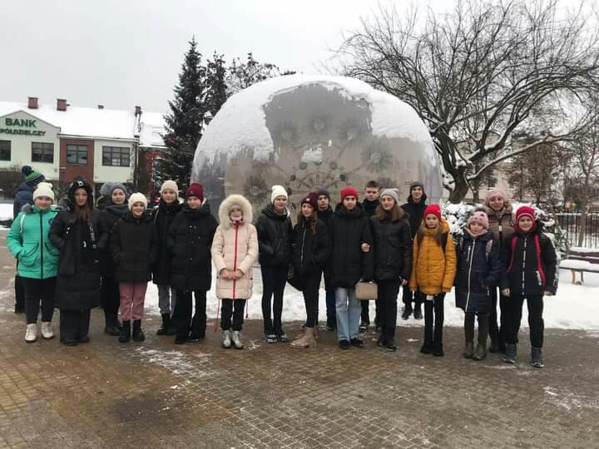
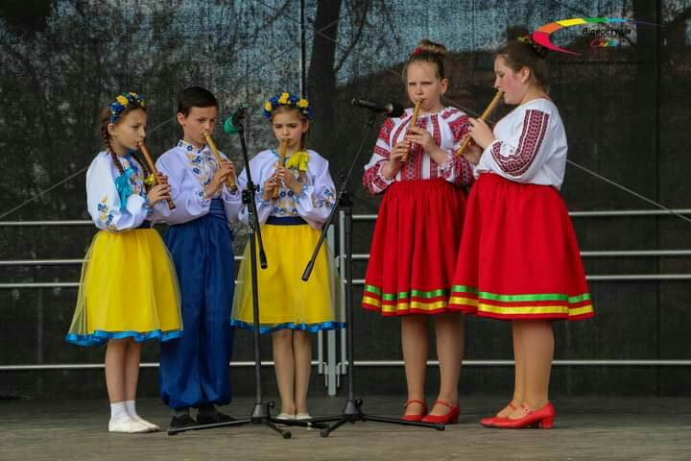
Участь у проєктах
Міжнародні проєкти :
«English Language American Culture Camp program»,
«Жнива за старими фотографіями»,
«Свята без тата»
«Архітектурні українські пам’ятки на території Польщі» - поїздка в Польщу Вижлов: з програмою концерту для відновлення стародавніх українських сіл
Teaching English in Poland (мовний табір American Summer School) Milakovo, Вармінсько_Мазурське воєводство) English Language Amtrican Culture Camp Program (26.06-09.07.2022р.)
- Talents for Ukraine,

Slide 13
Внутрішні загальношкільні проєкти (участь працівників школи, учнів, батьків) :
«Доступний інтернет»,
«Енергозбереження» (заміна ламп на енергозберігаючі в 5 кабінетах, читальному залі в бібліотеці, інклюзивно-ресурсна кімната, учительська, кімната для кочегарів)
«Сортування сміття»
«Допоможи військовому» (волонтерська діяльність - окопні свічки, вареники, малюнки)
благодійна акція «Смілива гривня»
- Flowers4School

Slide 14
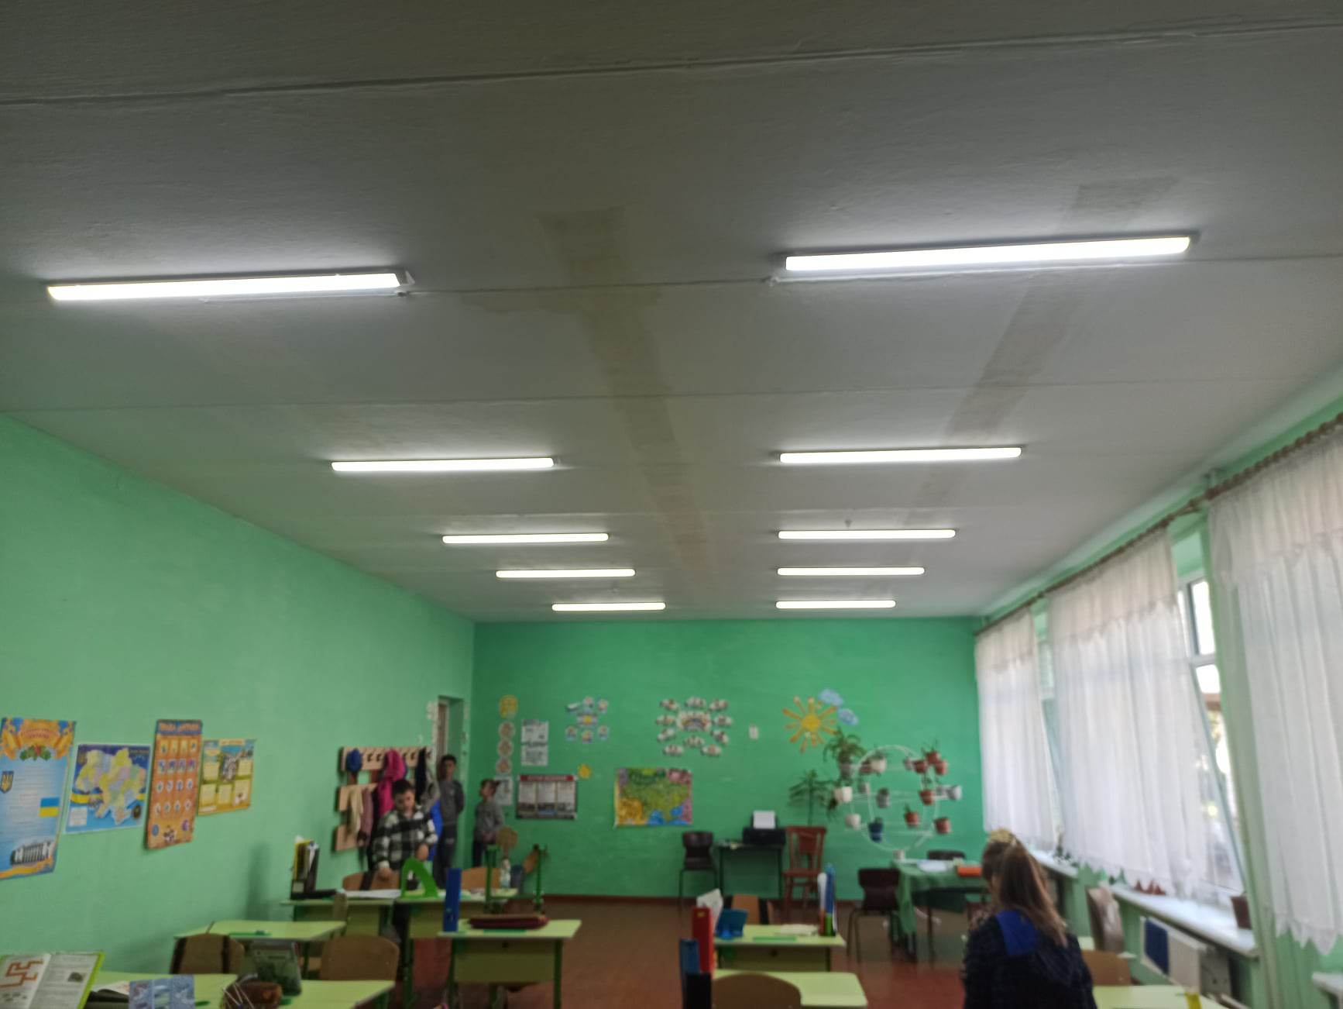
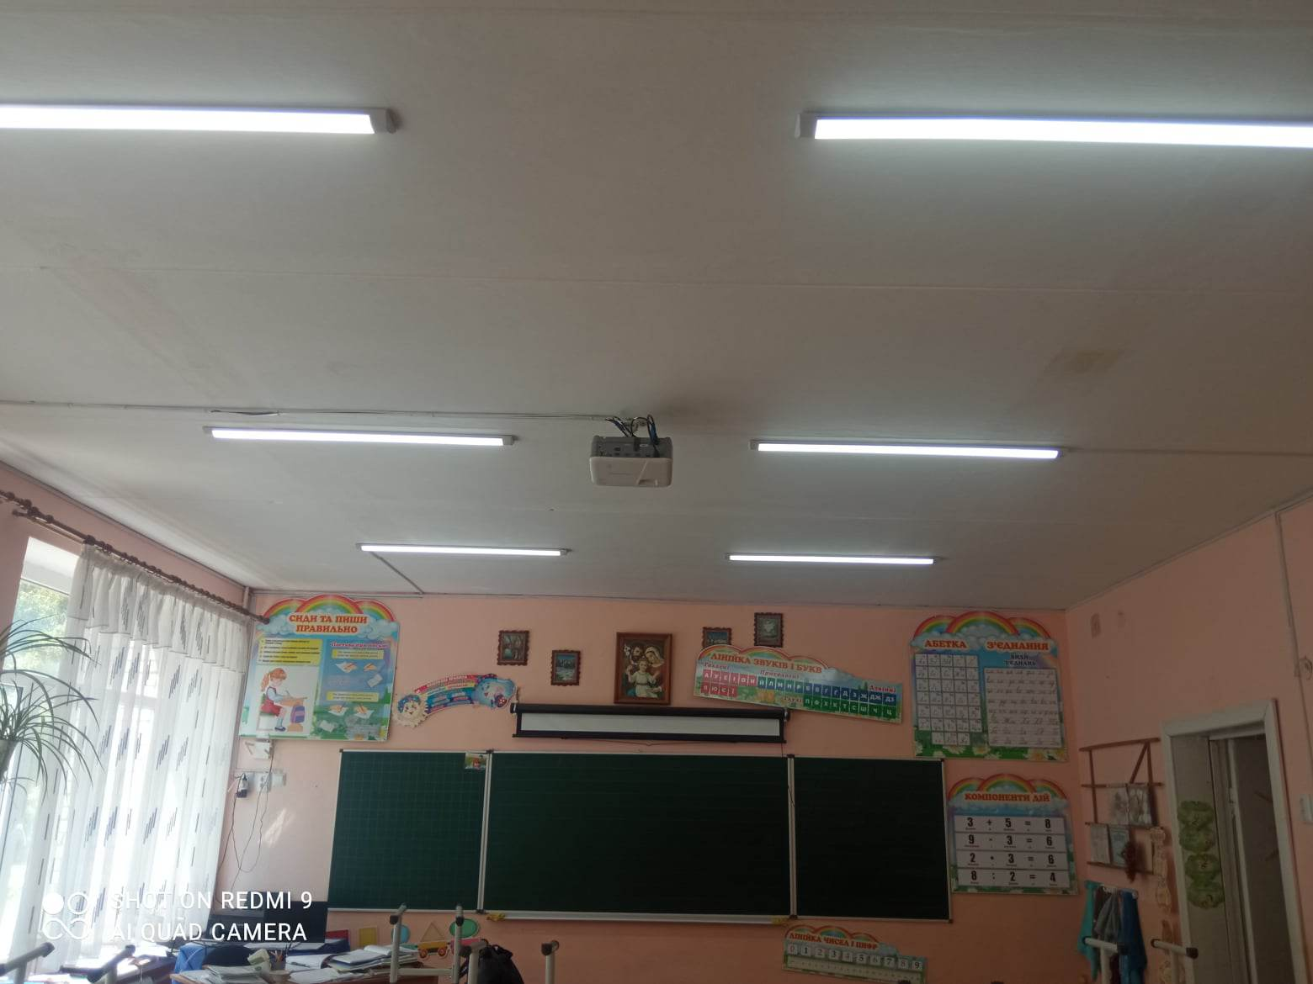
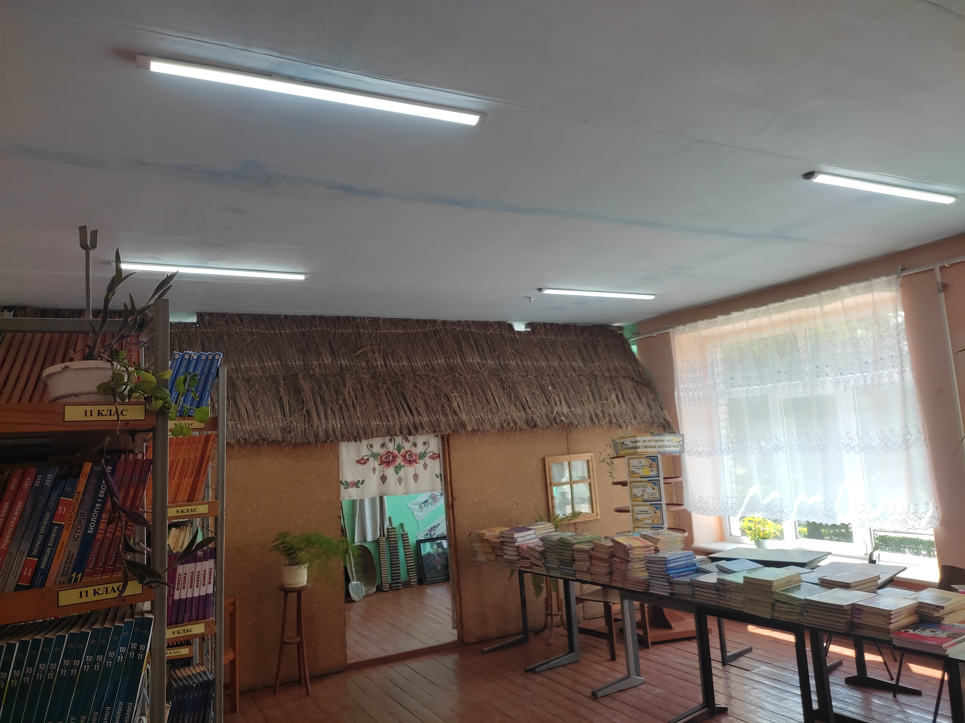
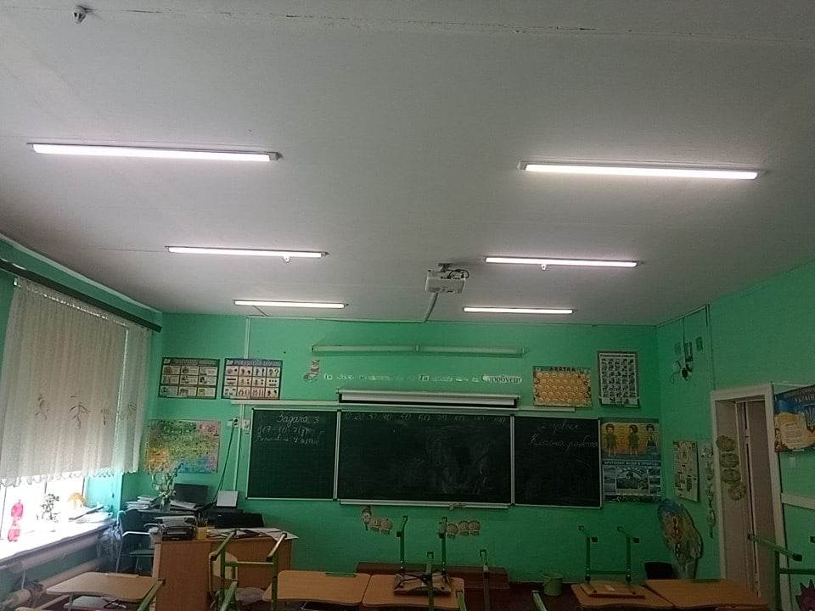
Покращення матеріально-
технічної бази
Модернізація освітлення
(за рахунок батьківських коштів 1-3 класи)
(за рахунок бюджетних
коштів - читальний зал бібліотеки)

Slide 15
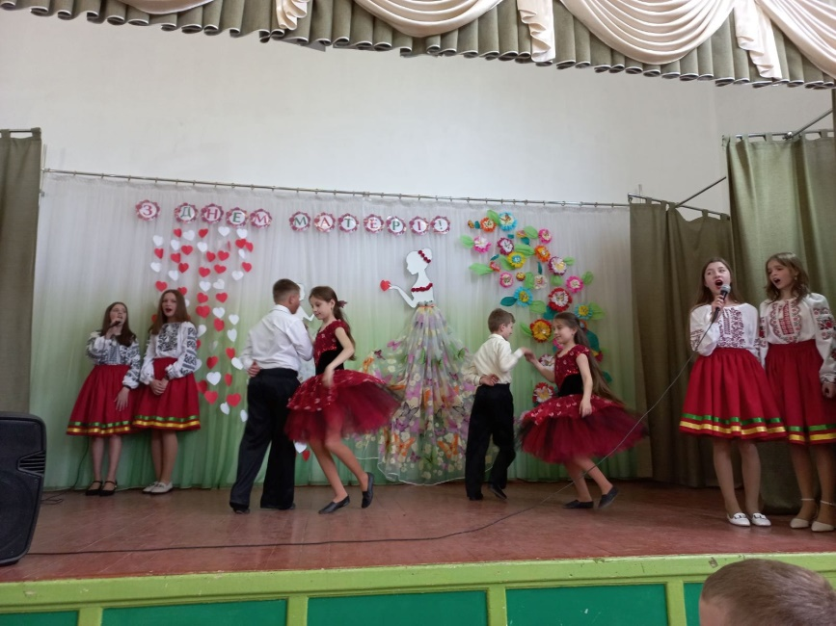
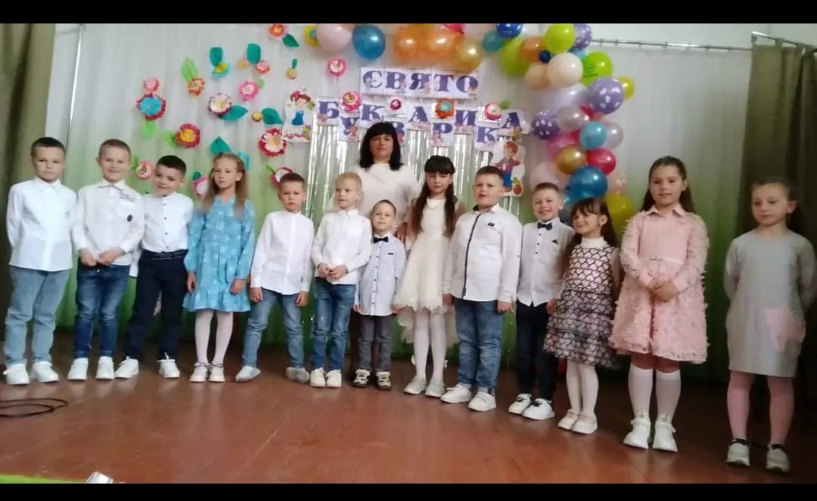
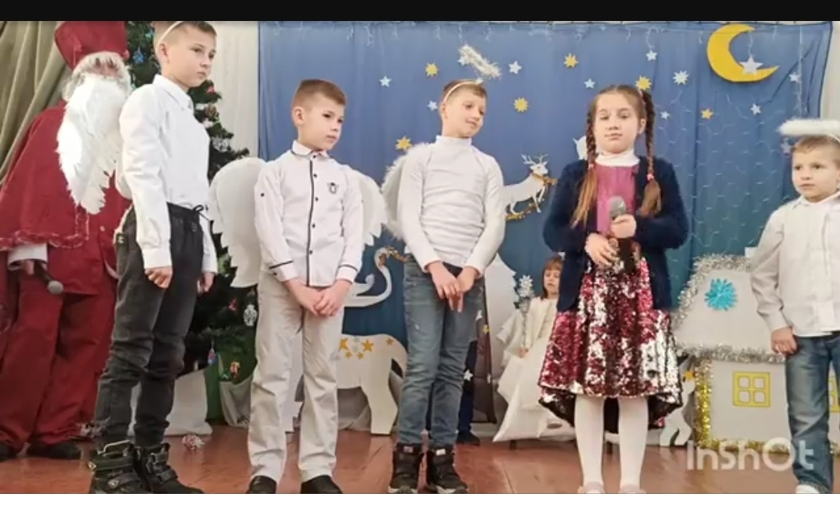
Позакласна робота
Яскравими та помітними стали загальношкільні заходи:
«Свято Миколая»
«День Матері»
«Свято букварика»
«Прощання з початковою школою»

Slide 16
Участь у конкурсах
- Конкурс ім..Т.Г.Шевченка Міжнародний проєкт «Вивчай і розрізняй основи медіаграмотності».Н.Бурда (9 кл.) – учасник , вчитель Бойчук О.І.;
- Конкурс ім..Т.Г.Шевченка Міжнародний проєкт «Вивчай і розрізняй основи медіаграмотності». В.Божак (7кл.) – учасник , вчитель Гавілей О.Б.;
- Всеукраїнський конкурс дитячої творчості до Дня захисників і захисниць України «Перемога» - І м. В.Божак, вчитель Хома О.І.
Конкурс малюнка «Золотий мольберт» «Мистецтво у мріях дітей, породжене війною в Україні» В.Божак, вчитель Хома О.І.
Міжнародний онлайн-конкурс «Джерело Надії» (Дует «Варяжаночки») лауреат ІІ премії В.Божак, І.Марунич.;
Патріотичний фестиваль конкурс «Україна – нескорена країна» - лауреат ІІ премії В.Божак, А.Цьона ;
Патріотичний фестиваль конкурс «Україна – нескорена країна» - лауреат І премії В.Божак, І.Марунич., вчитель Павлів О.І.
- Обласний конкурс «Природа і фантазія» номінація «Коренепластика» (5 кл.) Г.Хома , вчитель Калинівська С.А.

Slide 17
Конкурси:
Участь у районних конкурсах «Ми з України», «Моя маленька
Батьківщина» - фіналіст конкурсів В.Божак, вч.Цьона Л.Є.
Обласний етап Всеукраїнського конкурсу «Птах року – 2022» номінація: «Природоохоронна, дослідницько-пропагандитська і практична екологічна роботи у вирішенні проблеми охорони птахів» - ІІ місце К.Процик, вч.Кріцак Н.Я.
Міжнародний вебінар «Ukrainian Students Alout Authentic Geographic Learning в Україні та компанія «Лінгвіст» - участь учнів: А.Мартинюк, Н.Бурда, М.Цьона, О.Лісовецька , вч.Сидор С.Б.;
Участь у Патріотичному фестивалі конкурсі «Україна – нескорена країна» - Андросюк Наталія (1 кл.).
Участь в обласному етапі Всеукраїнського конкурсу «Птах року – 2022» - учні 1 класу
- Участь у Конкурсі малюнка «Золотий мольберт» «Мистецтво у мріях дітей, породжене війною в Україні» - учні 1 класу, вч. Кравець О.В.

Slide 18
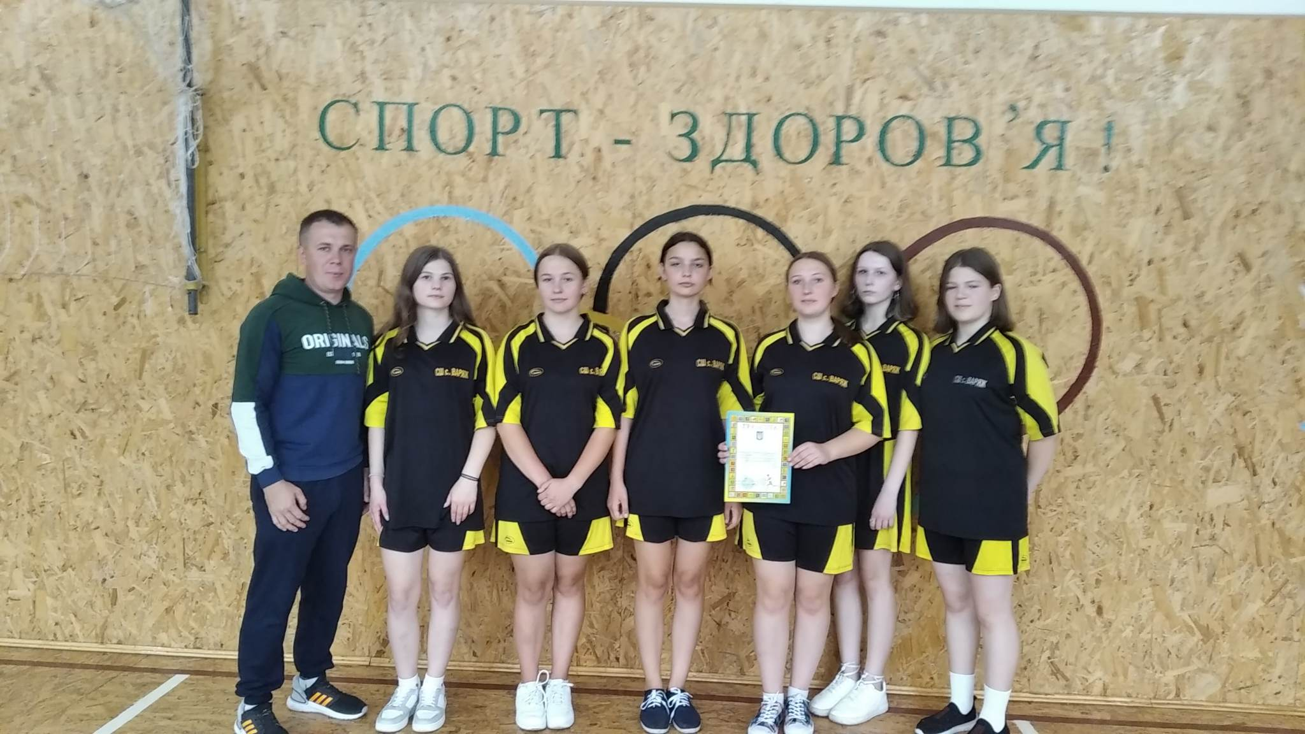
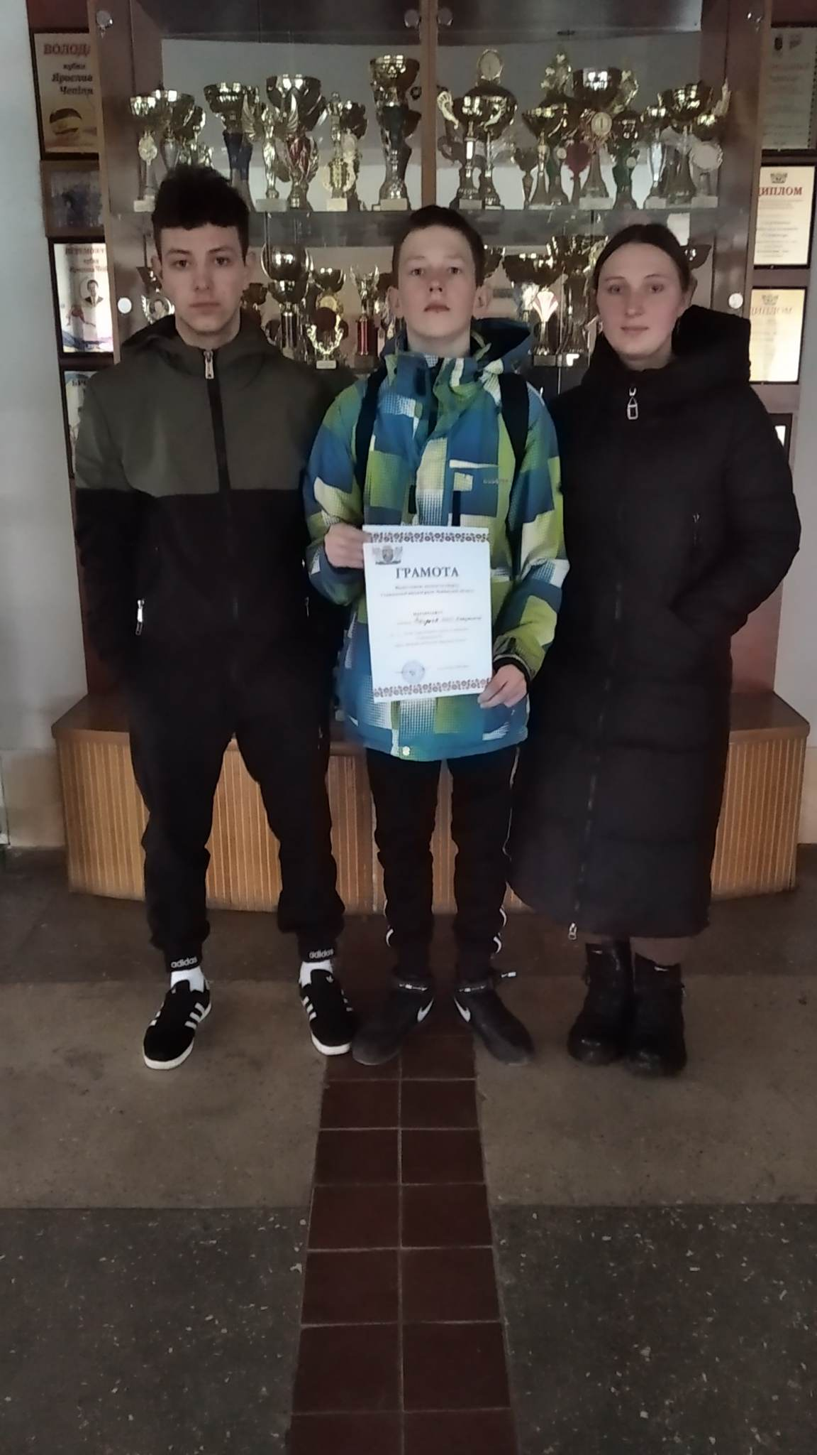
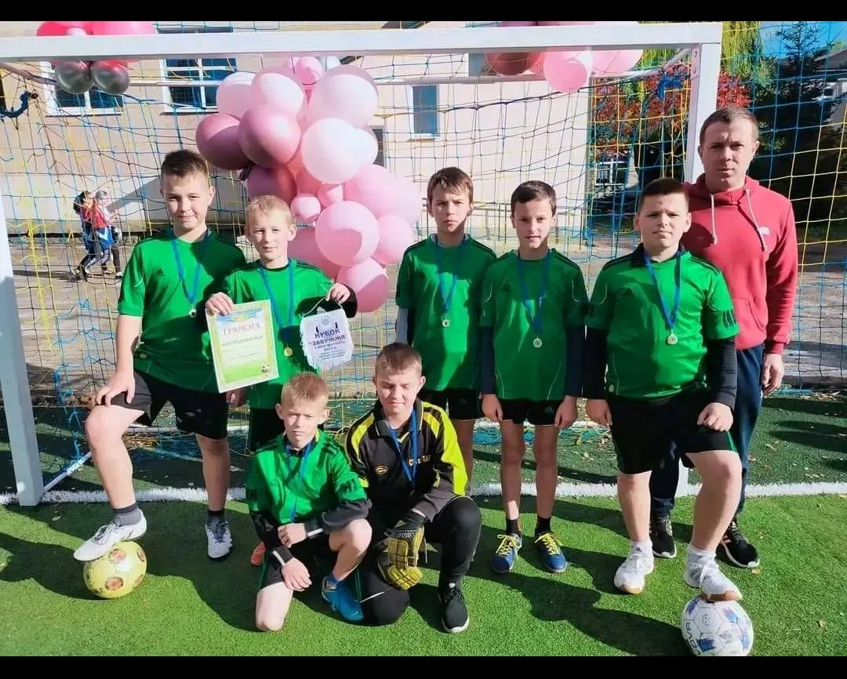
Спортивні досягнення
Шкільні заходи:
Олімпійський тиждень
Тиждень здорового способу життя
Змагання Сокальської ТГ:
Волейбол дівчата до дня фізичної культури - ІІ м.,
Футбол Кубок Забужжя юнаки – ІІІм,
Настільний теніс - І м.
Футбол збірна школи Кубок Забужжя юнаки – 5 м.
Шахи – 5 м.
Волейбол в першості – 4м.
Футбол юнаки 2008 р.н. і молодші в Забузькому окрузі – ІІІ м.

Slide 19
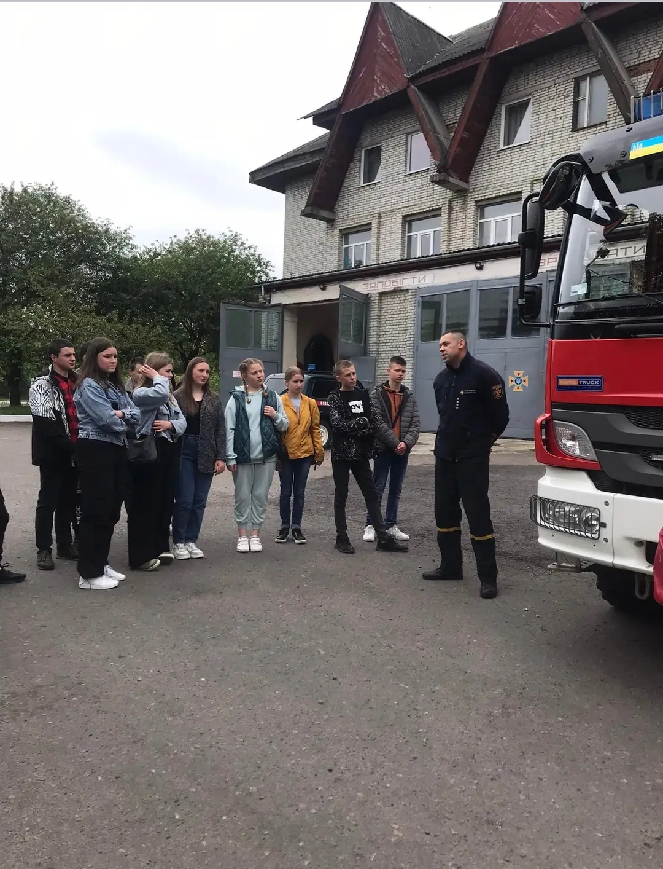
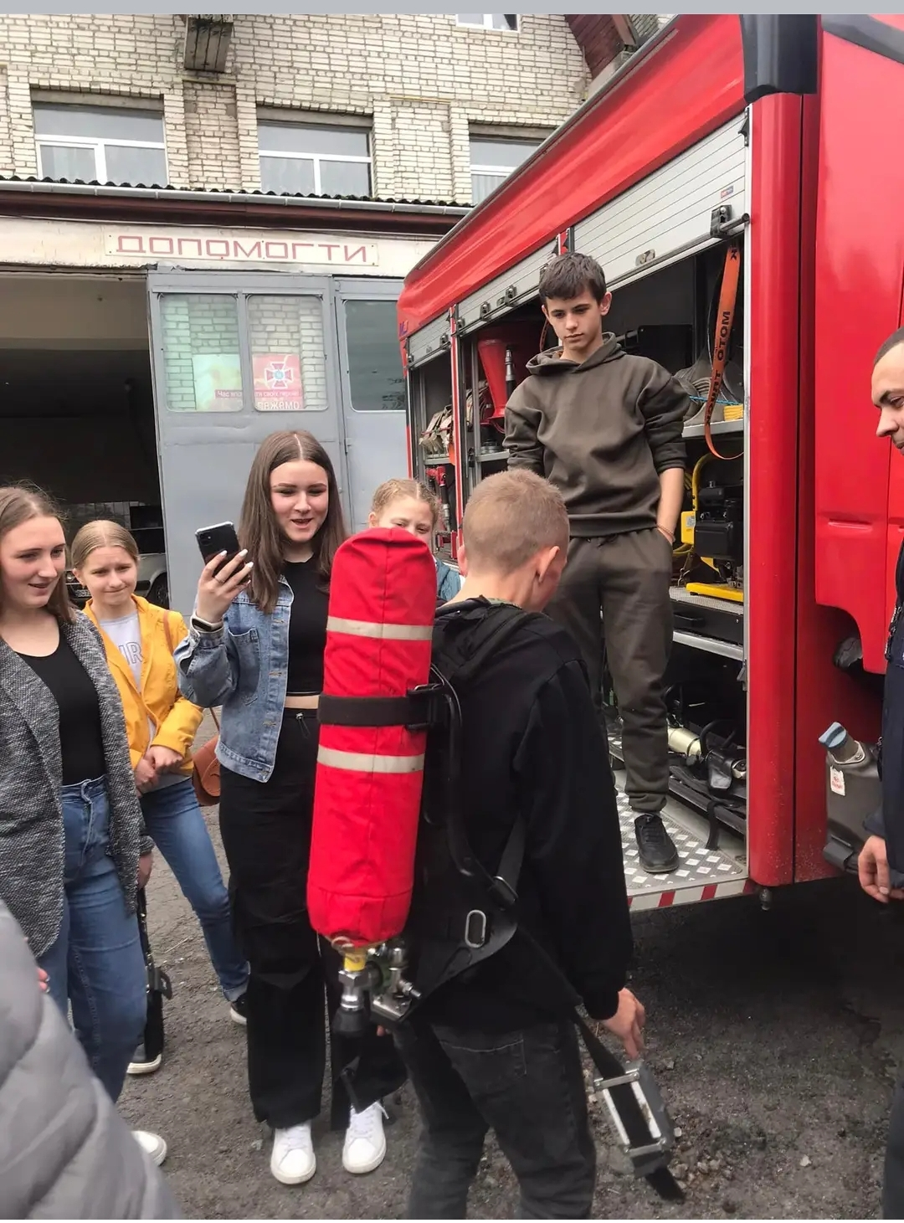
Охорона праці,
безпека життєдіяльності
Протягом року проведено тиждень безпеки життєдіяльності різної тематики. Учні 9- 10 класів відвідали пожежну частину м. Сокаль, де ознайомилися з роботою пожежників та засобами пожежогасіння.

Slide 20
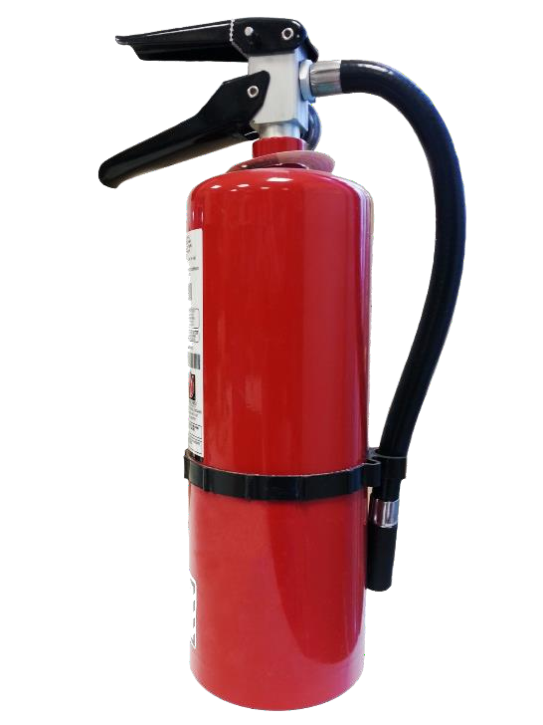

Дотримання безпечних та
нешкідливих умов навчання та праці
Заклад забезпечено антисептичними засобами, безконтактними термометрами, облаштовано ізолятор.
Здійснено технічне обслуговування вогнегасників.
Школа забезпечена аптечкою, яку укомплектовано необхідними медикаментами та перев'язувальними матеріалами.
Дотримання карантинних норм та санітарно-
гігієнічного режиму роботи школи.

Slide 21
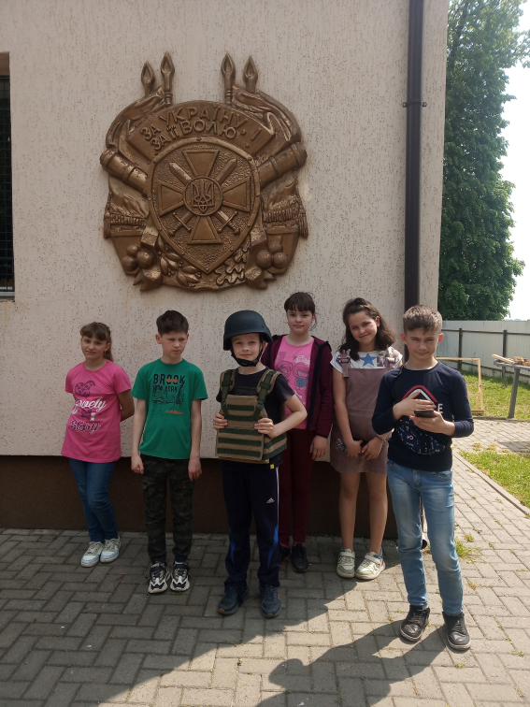
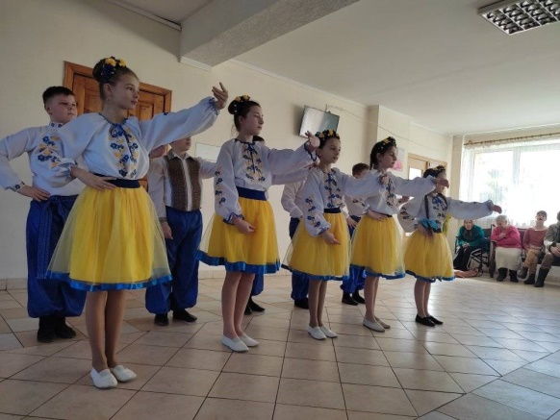
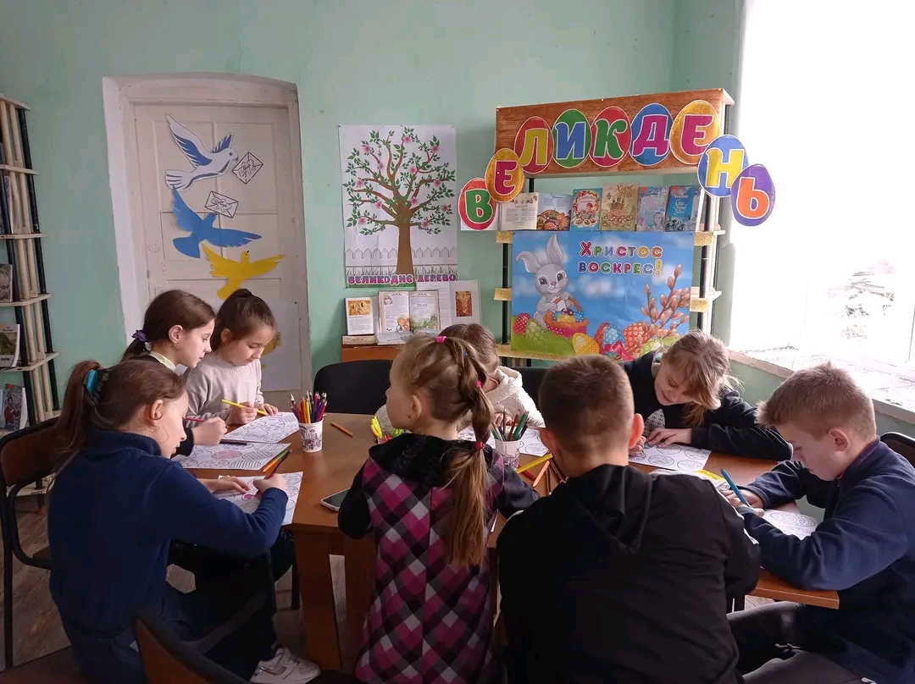
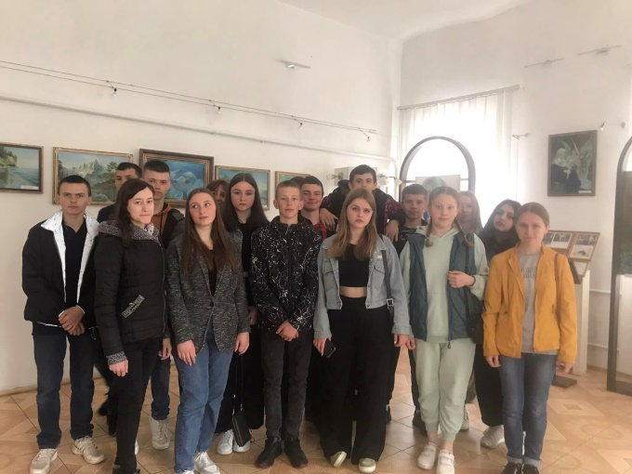
Громадсько-активний заклад
Співпраця з:
Лешківським психоневрологічним інтернатом ( концерт для людей з особливими потребами)
сільською бібліотекою с. Варяж;
народним домом с. Варяж
Зустрічі з:
Представниками патрульної поліції, прикордонної служби.
Відвідування музеїв

Slide 22
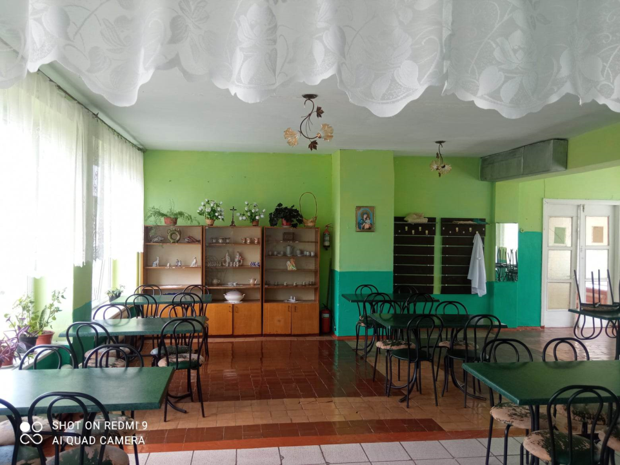
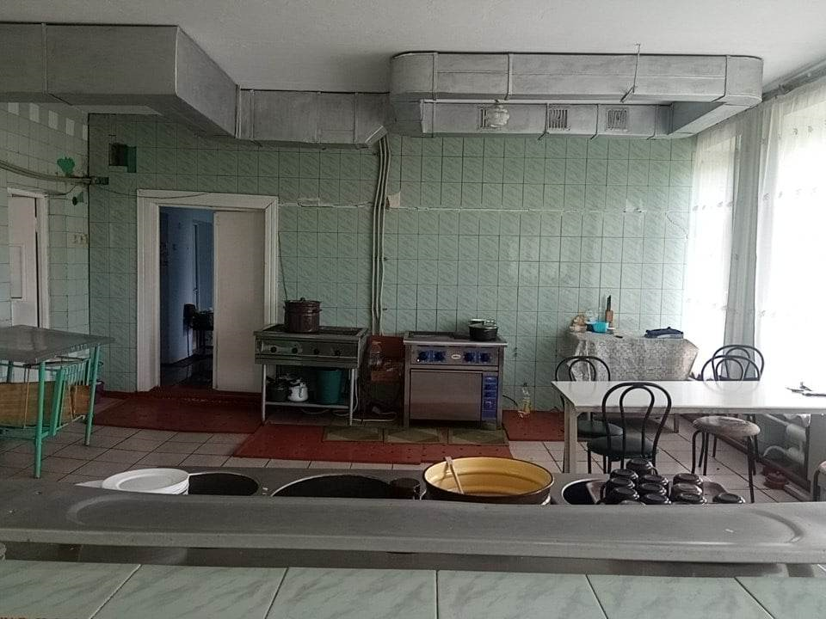
Організація харчування
88 учні охоплено гарячими
сніданками,
Із них кількість учнів пільгових категорій – 37осіб.

Slide 23
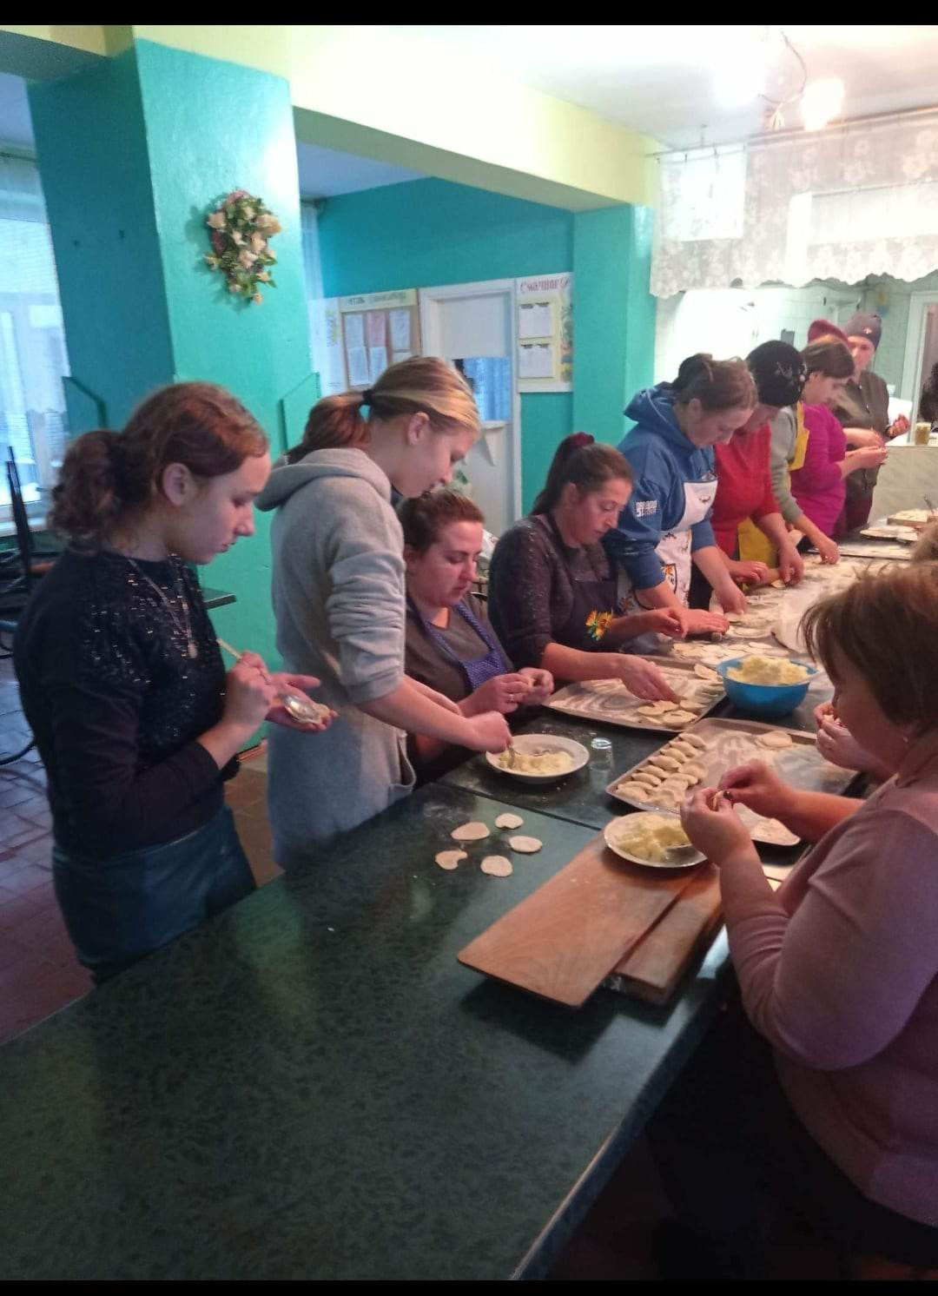
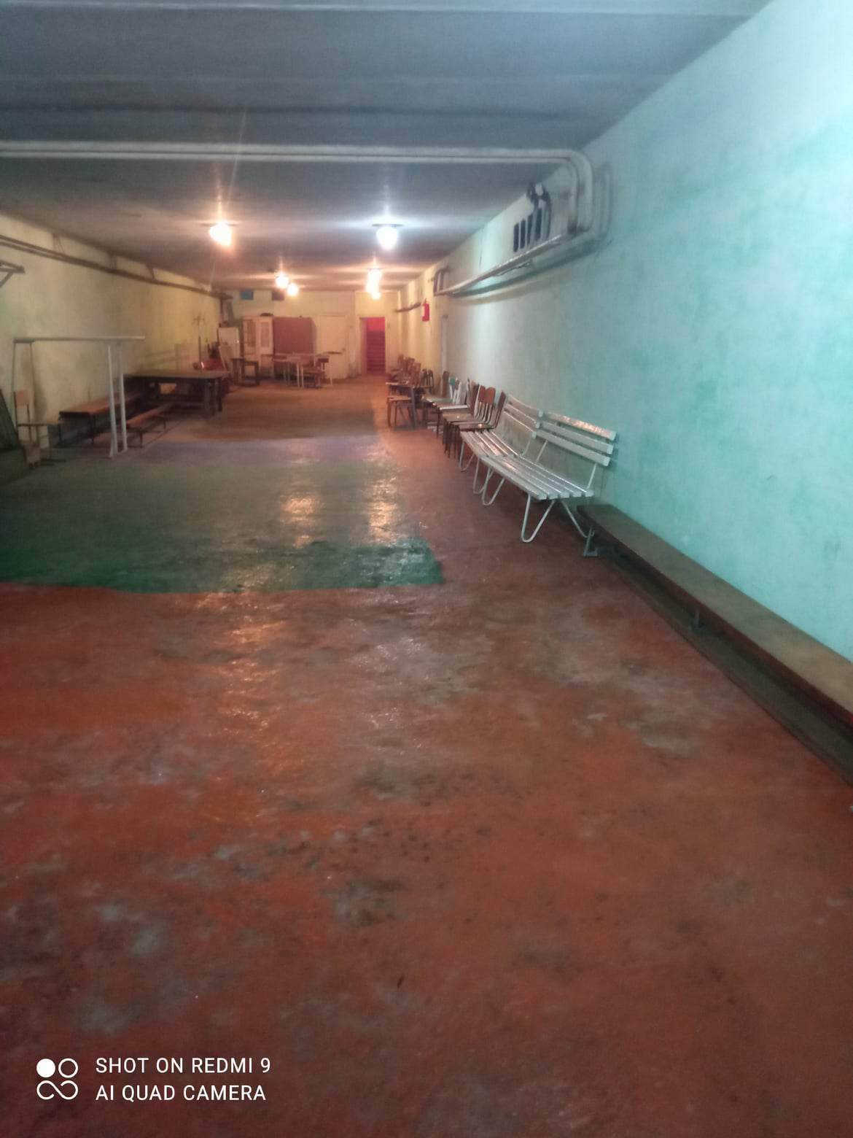
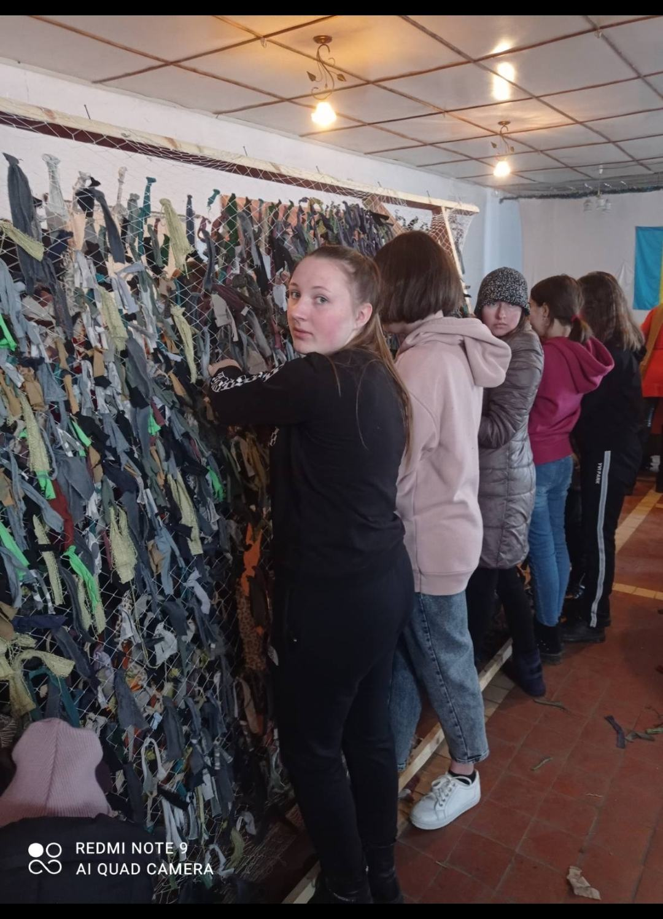
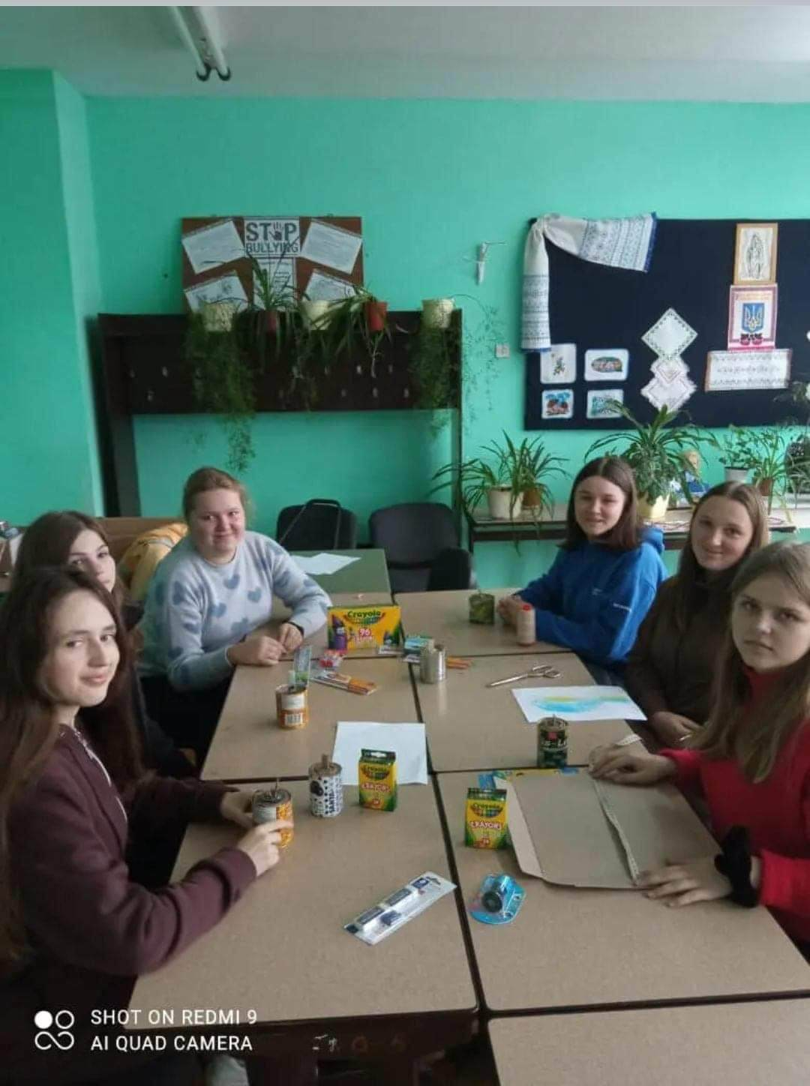
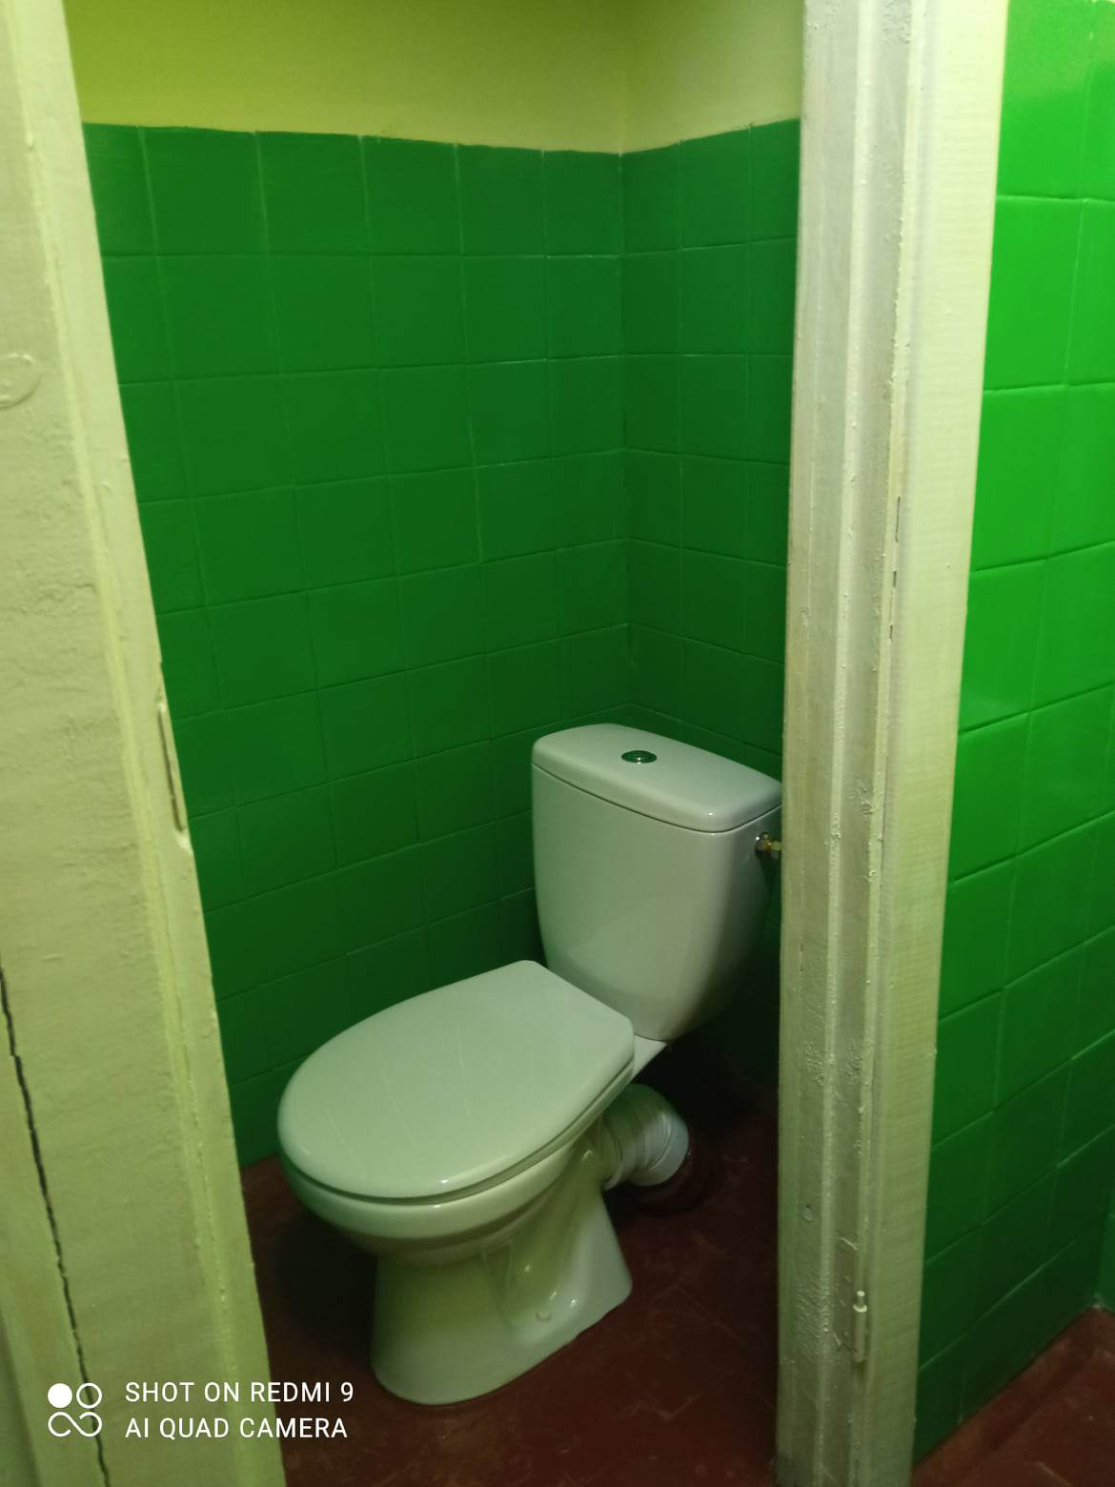
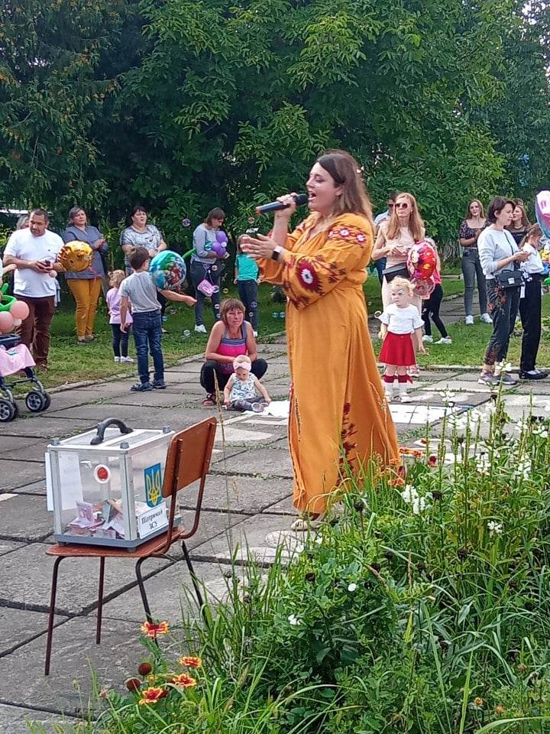
Діяльність закладу
в умовах воєнного стану
Облаштування найпростішого укриття
Організація волонтерської допомоги
Плетіння маскувальних сіток
Виготовлення окопних свічок
Ліплення вареників
Благодійні концерти

Slide 24
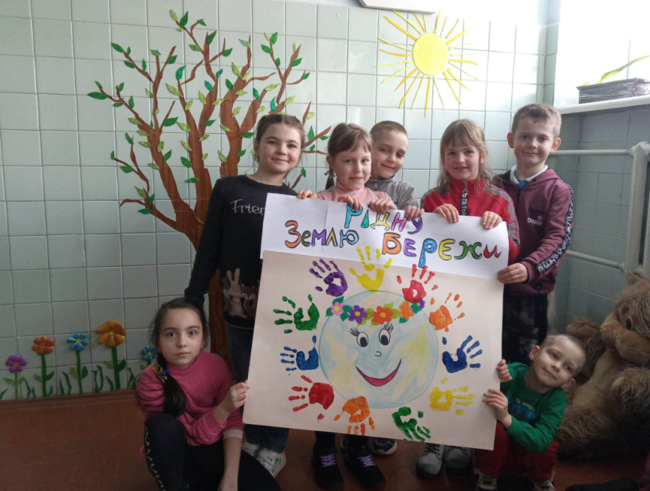
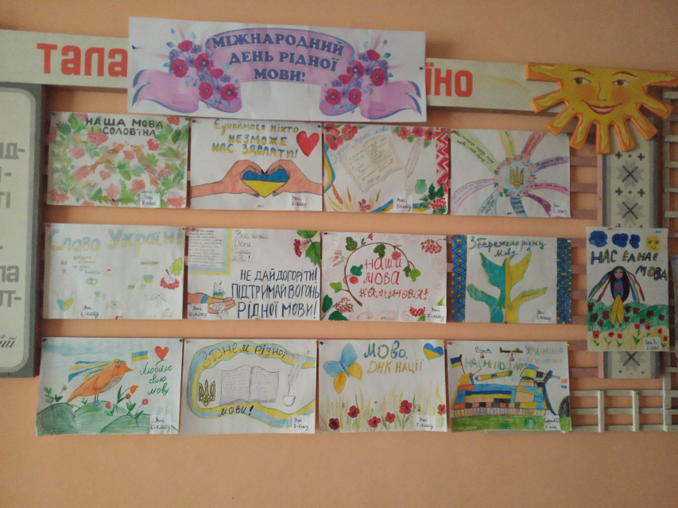


Гурток «Образотворче мистецтво»
Виставки малюнків
Оформлення сцени
Участь в конкурсах

Slide 25





Гурток «Народна вишивка»
Оформлення сцени
Пошиття сумок для ЗСУ
Пошиття костюмів для виступів
Виготовлення писанок та горщиків
для вазонів
Участь в конкурсах

Slide 26



Робота психолога
Тренінги з вчителями та учнями

Slide 27




Робота бібліотеки
Інсценізація казки «Рукавичка»
Виготовлення
книги - малятка
Презентація книги
День читання вголос

Slide 28



Спонсорська допомога
Від Себастіяна Біронта з Республіки Польщі
БО " Українська освітня платформа" за сприяння Асоціації Місцевих Рад " Ради Львівщини" спортивний інвентар.

Slide 29

Щиро вдячні Mariya Napper та #DanceFairies за внесок у розвиток нашого танцювального колективу “Юність”.

Slide 30



Спільна екскурсія учнів 6 класу Варязької школи та Сокальського ліцею №1 імені Олега Романіва до тюльпанового дерева, на Вісьмир та по Варяжу

Slide 31
Кошти та матеріали виділені на Варязьку школу з державного та місцевого бюджетів та спецкошти
література 1251,71 грн (вересень)
16372,45 грн (жовтень)
639,15 грн листопад
вересень бензин - 1500 грн
жовтень хромбук - 5302,45 грн
листопад ліхтарик на укриття - 639,15 грн
аптечка - 2099,54 грн
миючі - 2991 грн
масло для трімера - 505 грн
шкільна документація – 2634 грн
грудень папір 14 пачок - 2771,16 грн
масло моторне 1л. – 300 грн
мило господарське 10л – 311 грн
будматеріали - 718 грн
січень набір для відпочинку дитячий 1 шт. – 5766,06 грн
лютий міксер bosch (спец.кошти) – 1500 грн
березень білизна (спец.кошти) - 1259,64 грн
квітень посуд (спец.кошти) – 3129 грн

Slide 32
Витрати коштів за 2022-2023н.р.
12.01.23- заклепки - 31.00грн
заклепки – 19.00грн
скоби - 13.00грн
уніпак - 39.00грн
свердло 8 - 36.00грн
свердло 6 - 27.00грн
02.01.23 – Чек на дизпаливо (Поїздка Перетоки і Сокаль) –1110.00 грн
15.01.23 – колодка висяча – 150.00грн
замок мебельний – 50.00
20.01.23 - наочність (плакат) – 60.00 грн
наочність метод.літ. (плакат) - 385.00грн
навчально метод.літ.(плакат) – 210.00 грн
30.01.23 – скоби ( 2 пачки) - 52.00 грн.
02.02.23 – чек на дизпаливо (поїздка Варяж-Сокаль 3 рази) – 1020.00 грн
16.02.23 – ланцюг штіль – 310 грн.
08.03.23 – засоби для очищення труб- 145.00 грн.
16.03.23 – замок в учительську - 210.00 грн
22.04.23 – шнур електричний 30 м. – 459.00 грн.
- кабель канал 3 шт. – 79.50 грн.
- маска – щиток 1 шт – 177,20 грн.
- лампа світодіодна 4 шт. – 128,00 грн.
- дюбель забивний 50 шт. 49,40 грн.
- ковбик 1 шт – 146,00 грн.
- совок 1 шт. – 20.00 грн.
- засіб для каналізації 4 шт. – 188,00 грн.
26.04.23. - пастка для мишей 2 шт. – 43,00 грн.
- кран для води 2 шт. – 60,00 грн.
04.05.23 – ґрунтовка 5 л -130.00 грн.
- шпаклівка стартова 30 кг – 350.00 грн.
- шпаклівка фінішна 25 кг – 345.00 грн.
06.05.23 – жилка до тримера 30 м – 105.00 грн.
10.05.23 – папка 1 шт – 56.00 грн.
10.05.23 – насадка аератор на кран 2 шт – 421.00 грн.
11.05.23 – диск для тримера 1 шт. – 166.00 грн.
- смазка пластична для мотокоси 1 шт – 160.00 грн.
- підшивка – 75.00 грн.
17.05.23 – сніжка 2 відра – 1120.00 грн.
- пензлики (маковиця) 6 шт. – 270.00 грн.
- пензлики 6 шт. – 89.00 грн.
26.05.23 – жилка до тримера – 110.00 грн.

Slide 33

Дякуємо за увагу!
2022/2023

